Slide 1
CURSO DE DISEÑO DE JARDINES.-3ª Parte
Selección de textos y fotografías por
JOSE ELIAS BONELLS

Slide 2
Qué puntos hay que tener en cuenta a la hora de diseñar un jardín
Estos son los 12 principales:
1. ¿Qué zonas queremos que tenga el jardín?
Zona de césped, zona de estar bajo la sombra de árboles o de una pérgola, una zona para tomar el sol junto a la piscina, un rincón de lectura, un mirador, etc.
Distribuyamos los diferentes espacios que tendrá el jardín.
2. ¿Qué elementos incluir?
Caminos, vallas, verjas, bancos, farolas, cenador, cabaña, almacén, tendedero, pérgola, arco, invernadero, barbacoa, garaje, esculturas, rocalla, caseta para el perro, sombrilla, reloj de sol, macetones, ánforas, etc., etc….

Slide 3
Hay infinidad de cosas que puedes añadir en los jardines.
3. ¿Qué especies vegetales plantar?
Árboles, palmeras, arbustos, trepadoras, rosales, vivaces, bulbosas, anuales, aromáticas, cactus y suculentas, acuáticas, hortalizas y frutales.
4. ¿Cuánto dinero nos queremos gastar en su construcción? ¿Lo queremos hacer por fases?
Siempre será una magnífica inversión el presupuesto que destines al jardín por todos los momentos que nos va a hacer disfrutar a nosotros y a nuestra familia.

Slide 4
La gran ventaja de la jardinería consiste en que se adapta a todos los bolsillos.
Mucha obra de albañilería, construcciones, materiales selectos y plantas ejemplares de gran porte, encarecen el proyecto.
Invirtamos en árboles, arbustos y planta joven (algunas especiales también), llenan mucho y sale relativamente mas económicas.
Si multiplicamos las plantas, no nos cuesta casi nada.
Si hacemos el jardín por fases, primero plantemos árboles y setos y las infraestructuras básicas.
Cuando nos recuperemos de los gastos, vamos añadiendo más detalles, como un pequeño estanque, un invernadero, ...

Slide 5
Un jardín nunca está terminado, se va haciendo poco a poco, con los años.
Este es uno de sus encantos.
Se modifican cosas, se crean nuevos espacios, se plantan otras especies, se añade un ornamento, etc..
El tiempo también se encarga de darle su solera.
Si tenemos niños y animales, que predomine el césped en principio para que jueguen, para reconvertirlo más adelante cuando no exista riesgo de dañar las plantas.
Es muy fácil sustituir el césped por pavimento o macizos de flores y arbustos.

Slide 6
5. ¿Qué mantenimiento necesitará?
Es muy importante prever el mantenimiento que necesitará: alto, medio o bajo.
¿Van a ser pocas horas los fines de semana o va a ser nuestra gran pasión?¿Contrataremos a un jardinero? A veces queremos plantar tantas cosas...
Si queremos un jardín con menos mantenimiento, evitemos los setos y borduras formales que exigen entre 2 y 5 recortes al año.
Menos césped, menos macizos con flores y más planta autóctona y arbustiva en los jardines.
Usa malla negra antihierbas y acolchados entre plantas para que salgan menos vegetación espontánea.
Para plantar corta una cruz en éstas.

Slide 7
Las tapizantes son perfectas para rellenar los espacios entre arbustos y controlar las malas hierbas anuales.
Escoge las plantas en función de si requieren riego y abonado regular; de si pierden muchas hojas que luego habrá que recoger; de si son plantas sensibles a los parásitos y a las enfermedades; etc.
6. ¿Qué estilo de jardín queremos hacer?
Jardín clásico-formal, jardín mediterráneo, jardín de estilo tropical, jardín árabe, jardín japonés, etc. Puede que no te interese ninguno en concreto.
7. ¿Qué sensaciones o qué ambiente quieres crear?
Un jardín más alegre, para impresionar, frondoso y fresco, cerrado al exterior como un mundo aparte, austero, ordenado, relajante, romántico, misterioso,...

Slide 8
8. ¿Cómo es tu clima y microclima?
Para elegir las especies que mejor se adaptan a él. Si es un clima muy caluroso, la sombra y el agua en el jardín es más importante.
9. ¿Cómo es el suelo?
También para elegir las especies que mejor vayan.
Por ejemplo, en un suelo calizo, no plantes Azalea, Rododendro, Brezo, Hortensia, Gardenia, ni otras plantas que necesitan un suelo de pH ácido; amarillearían.
Si el suelo es muy malo, tendremos que aportar tierra vegetal cuando hagamos el jardín, al menos una capa de 15 cm. y la necesaria en las plantaciones.

Slide 9
10. ¿Cómo es el agua que usaremos para el riego?
Lo mismo que el punto anterior.
Un agua dura, con mucha cal, no sirve para regar las especies anteriores.
O si el agua es de pozo y tiene muchas sales (agua salina), también limitará las especies a escoger.
11. ¿Cómo es la orografía de la parcela?
Para ver los movimientos de tierra que hay que hacer, las pendientes que hay que darle para que no se acumule agua de lluvia, taludes, terrazas, escaleras, evacuación de agua, puntos de vista.

Slide 10
12. ¿En qué entorno natural está ubicado?
También es otro aspecto a considerar.
A mucha gente le gusta integrar su jardín con el entorno, fundirlo con él en una cierta armonía.
Por ejemplo, en una zona mediterránea, sería hacer un jardín de estilo mediterráneo con especies autóctonas.
Hay otras personas que buscan precisamente lo contrario, independizarse del entorno y hacer algo completamente distinto.
Por ejemplo, un jardín de estilo tropical y frondoso en un clima seco y caluroso.

Slide 11
Los 13 aspectos claves para hacer el diseño de un jardín
Cuando se acomete el diseño de un jardín es fundamental la planificación.
Si estudiamos con calma los 13 apartados que siguen, creo que no cometeremos errores graves que luego serían caros de solucionar.
1. Clima
2. Microclimas
3. Suelo
4. Orografía del terreno
5. Agua de riego

Slide 12
6. ¿Qué usos tendrá el jardín?
7. Zonas de estar
8. Lista de plantas a incluir
9. Elementos para el jardín
10. Estilos de jardines
11. Sensaciones en el jardín
12. Mantenimiento
13. Presupuesto

Slide 13
1. Clima
Conocer el clima general de la región nos servirá para elegir las especies más adecuadas.
Todos sabemos que hay especies que se dan mejor en unas regiones que en otras.
El hecho de ver prosperar las diferentes especies vegetales en los alrededores o en viveros cercanos, es un buen indicativo para saber si ahí se pueden cultivar con garantías o no.
Los 3 parámetros del clima más importantes son
• Temperaturas
• Lluvia
• Viento
Hay especies que no aguantan el frío, por tanto, no deben plantarse en climas fríos. Esto es obvio.

Slide 14
Hay variedades de árboles frutales que necesitan pasar inviernos fríos para fructificar adecuadamente.
Por tanto, en climas cálidos donde no dispondrán de este frío, estas variedades están totalmente desaconsejadas.
En climas secos, plantemos principalmente especies resistentes a la sequía.
En climas lluviosos, planta resistentes al exceso de agua. [Lista de plantas para suelos arcillosos, resisten el exceso de agua].
En regiones con vientos fuertes, secos, fríos o cargados de sal de la costa, nos condiciona la elección de las plantas.

Slide 15
Es decir, que si la zona es ventosa no tendrá sentido plantar especies delicadas porque morirían; tendrás que seleccionar otras más rústicas. [Lista de plantas para un jardín en la costa].
--2. Microclimas
Aparte del clima general de la región, dentro cada jardín o parcela existen lugares con condiciones ambientales particulares, son los microclimas. Ejemplos:
Junto a un muro: ahí hay más humedad, sombra parcial o total, está protegido de los vientos fríos...
Debajo de un árbol: sombra, protección, recibe menos agua de lluvia...

Slide 16
Rincones húmedos.
Una zona protegida o expuesta al viento, también constituye un microclima.
Un tema importante en cuanto al clima y a los microclimas es estudiar:
• Las zonas de sol
• Las zonas de sombra
La orientación norte, sur, este y oeste, indica las caras más o menos soleadas.
Los árboles, edificios, setos, etc. proyectan sombra. Toma nota.
El estudio de la luz y la sombra servirá para ubicar "plantas de sombra" en las zonas sombrías, y las especies que requieran mucho sol, por ejemplo, la mayoría de las flores, en zonas a pleno sol.

Slide 17
--3. Suelo
El tipo de suelo también influye en la selección de especies vegetales.
El aficionado no suele prestar mucha atención a cómo es el suelo de la parcela, y planta de todo en todo tipo de suelos sin más consideración.
Ésta es una causa de no pocos fracasos en la plantación o decaimiento lento posterior.
Estudiando las siguientes 8 características conoceremos perfectamente cómo es el suelo
Textura
Suelo arcilloso, suelo arenoso, suelo franco, etc. Hay plantas que gustan de suelos más pesados (arcillosos) y otras más ligeros (arenosos). [Lista de plantas que van bien en suelos arcillosos]

Slide 18
Profundidad.-
Suelo profundo o con poco espesor de tierra a disposición de las raíces. Un árbol necesita un suelo más profundo que una planta de temporada. A veces hay una roca muy superficial o una capa compactada en el subsuelo.
Drenaje .-
Si el drenaje es malo habrá que tomar medidas, incluso llegar a instalar una red de tubos de drenaje.
PH: .-
Suelo ácido (ph<6,5), neutro (pH=6,5-7) o alcalino (pH>7). Ejemplo: las plantas acidófilas (Hortensia, Azalea, Rododendro, Camelia, Gardenia, Brezo, etc.) no deben plantarse en suelos con pH alcalino porque amarillearían. [Lista de plantas que no quieren suelos alcalinos]

Slide 19
Contenido en caliza Si es un suelo calizo, poco calizo o fuertemente calizo. Parámetro muy relacionado con el pH.
Riqueza en humus.-
Suelo pobre, medio o rico en materia orgánica. Si es pobre, habría que "estercolar" (en general, aportar materia orgánica) más fuertemente que si fuera rico.
Riqueza en nutrientes.-
Lo mismo, si el suelo es pobre en Fósforo, Potasio, Magnesio, etc., se debe abonar más, para corregirlo.
Salinidad.- Algunas veces hay suelos salinos. No son frecuentes, pero si es el caso, obligará a tomar una serie de medidas para poder cultivar plantas en él. [Lista de plantas para suelos salinos]

Slide 20
4. Orografía del terreno
La orografía natural del terreno orienta sobre cómo distribuir los elementos. Por ejemplo, si hay una zona elevada, puede servir para situar una terraza-mirador; si hay una explanada, para zona de estar o jugar; una hondonada quizás para un estanque; etc.
La observación del relieve nos dará mucha idea sobre el diseño más conveniente.
Si hay pendientes muy fuertes, se puede:
• Hacer taludes.
• Muros de contención a modo de terrazas (bancales).
• Construir plataformas semicirculares con un borde de piedras.

Slide 21
Analizar la orografía es necesario para los movimientos de tierra a hacer, de mayor o menor envergadura.
Uno fundamental es darle al terreno las pendientes adecuadas para conducir el agua de escorrentía de la lluvia hacia donde nos interese, porque una pendiente hacia la casa la inundaría en épocas lluviosas.
Es bastante corriente tener que comprar tierra vegetal para rellenar zonas del jardín donde falte. Se compra en camiones, por metros cúbicos.
--5. Agua de riego
.--Disponibilidad
¿Dispones de agua suficiente para regar? ¿Qué caudal hay a lo largo del año?

Slide 22
Si no hay bastante agua, deberemos diseñar un jardín que necesite poco riego, es decir, un Xerojardín (se rige por los principios de la Xerojardineria).
El caudal de que disponemos es fácil de determinar. Se cronometra cuántos segundos tarda en llenarse, por ejemplo, un cubo de 10 litros, y con una regla de tres se sacan los litros por segundo (l/seg) o los metros cúbicos por hora (m3/h).
Ese será el caudal. Otro dato interesante es la presión del agua; se mide con un manómetro.
Calidad del agua de riego
Lo mejor es mandar una muestra a analizar en laboratorio de aguas, especialmente necesario si el agua proviene de un pozo.

Slide 23
*Dos situaciones :
Agua salina: en aguas de pozo a veces se da.
En este caso, descártala para regar o, si no es tan salitrosa, escoge plantas resistentes o tolerantes a la sal del agua, como Cactus, Crasas, Yucas, Palmeras, Atriplex, Myoporum, Higuera, Olivo, césped de Gramón...
Utiliza grandes dosis para lavar sal, haz drenajes, etc.
* Agua caliza: no es adecuada para plantas calcífugas tales como Azalea, Hortensia, Rododendro, Camelia, Gardenia, Brezo, etc. Además los emisores de riego por goteo se atascan con la cal.

Slide 24
6. ¿Qué usos tendrá el jardín?
Las funciones que queramos darle al jardín influirán en su diseño final.
¿En él habrá reuniones familiares o fiestas?
¿Queremos crear un espacio suntuoso, con diseño artístico, original?
¿Se busca un jardín más productivo, con un muchos árboles frutales, huerto y hierbas aromáticas?
¿Se pretende un jardín para la relajación, el descanso, la contemplación?
¿Mucho espacio para que jueguen los niños y para actividades deportivas?
¿Predominio de plantas con gran variedad botánica?

Slide 25
7. Zonas de estar
En todo diseño de jardín se contempla crear zonas de estancia, ya sean al sol o a la sombra.
Algunas sugerencias en cuanto a zonas de estar serían:
Una zona para tomar el sol junto a la piscina (solárium).
Zona de estar en el césped, formada por unos bancos, una mesa y sombrilla.
Zona íntima y protegida, sin colores fuertes, para leer, meditar, descansar, relajarse... La parte trasera de la casa puede ser un lugar más íntimo. Al sol o a la sombra.
Zona de estar junto a un estanque, fuente, cascada o curso de agua.

Slide 26
Zona de estar bajo pérgola, túnel o arcos.
Zona de estar en una rosaleda, junto a rocalla, parterres, topiaria, rarezas botánicas, flores...
Zona para contemplar el jardín.
Zona para contemplar el exterior (mirador): paisaje, el mar, la calle, otros jardines...
Zona de estar en un ensanchamiento del camino, en un paseo.
Porche
Zona para comer.
Cenador

Slide 27
--8. Lista de plantas a incluir
Confeccionemos un listado de aquellas plantas que nos gustaría incluir en el jardín.
Tengamos en cuenta el clima, los microclimas, el suelo y el agua de riego a la hora de la elección.
Como hemos visto, son factores que limitarán o desaconsejarán ciertas especies.
Si hay niños pequeños, cuidado porque hay plantas que son tóxicas si se consumen, por lo que es mejor prescindir de ellas: Boj, Potos, Digital (Digitalis purpurea), Hiedra, Acebo, Juníperos, Adelfa, Lantana, Melia, Tejo , Vinca, Glicina, Estramonio, Laburno, Evónimo o Bonetero, Lirio de los valles, Adelfa, Tuya, Digital, Belladona, Ricino, etc. Asimismo, evitemos las plantas con espinas y pinchos tipo zarzamora, rosal, cactus, yucas... si hay niños cerca.

Slide 28
Observa las plantas que se cultivan en nuestra zona con éxito.
¿Tienes preferencias en cuanto a colores?
Por ejemplo: jardín con muchas flores blancas; colores rojizos o dorados en otoño...
¿En qué épocas del año se va a disfrutar el jardín? Generalmente es todo el año, pero si es un jardín para visitar los fines de semana o en vacaciones de verano, Navidad o Semana Santa, procura que haya especies que florezcan en esas épocas.
Si te gusta el Arte Topiario, hay especies aptas para topiaria.
Con personas alérgicas prescinde de árboles como Arizónicas, Olivos, Cedros, Chopos, Ciprés, Encina, Macrocarpa, Pinos, Sauces...

Slide 29
9. Elementos para el jardín
Esta es una relación bastante amplia de elementos para jardines.
Anota en un papel qué es lo que te interesaría incluir en el diseño.
• ELEMENTOS VEGETALES
• CONSTRUCCIONES Y MOBILIARIO
• PISCINA Y JUEGOS DE AGUA
• ZONAS DEPORTIVAS Y DE JUEGOS INFANTILES
• ELEMENTOS DIVERSOS

Slide 30
ELEMENTOS VEGETALES
- Árboles: aislado, grupos, grandes masas, cortina, alineación en paseo.
- Coníferas: aislada, grupos, grandes masas, cortina, alineación en paseo.
- Palmeras: aislada, grupos, grandes masas, cortina, alineación en paseo.
- Arbustos: aislados, grupos, masas, setos o pantallas.
- Arbustos de bayas de frutos: arándanos, frambuesas, grosellas...
- Setos, borduras y pantallas (libres o recortados).
- Trepadoras en paredes, vallas, pérgolas, porches, arcos, taludes.

Slide 31
- Rosaleda.
- Vivaces en arriates.
- Vivaces en masas.
- Vivaces en mixed-borders.
- Vivaces en parterres.
- Acuáticas en estanques.
- Césped: poco, mucho, nada, lo imprescindible...
- Tapizantes.
- Bulbosas.
- Anuales.
- Bienales .
Zona de aromáticas, culinarias y medicinales.
- Huerto de frutales

Slide 32
- Huerto de hortalizas.
- Rocallas.
- Topiaria: plantas recortadas geométricas, animales, etc.
- Rincón de plantas en trance de extinción.
- Rarezas botánicas.
- Parterres geométricos o no.
- Mini botánico.
- Arboreto (Arboretum): colección de árboles.
- Palmeto (Palmetum): colección de palmeras.
- Laberinto.
- Plantas en macetas, jardineras y todo tipo de contenedores en patios, porches, terrazas, balcones, escaleras, caminos, paredes y ventanas….

Slide 33
• CONSTRUCCIONES Y MOBILIARIO
-Caminos, paseos, avenidas, senderos, pasillos, losas en el césped.
- Escaleras y rampas.
- Pavimentos: loza, piedra, ladrillo, hormigón, chinos...
- Bordillos.
- Muros de separación, muros de contención y cerramiento.
- Vallas, tapias y cerramientos diversos.
- Balaustradas.

Slide 34
--Puertas, verjas, portones de entrada, etc.
- Taludes y aterrazados.
- Bancos y mobiliario.
- Terrazas, porches y patios.
- Farolas, balizas, focos y puntos de luz. Iluminación.
- Miradores.
- Cenador y pabellón.
- Cabañas, locales para practicar aficiones o hobbies.
- Cobertizo, lugar de almacén o trabajo, para hacer compost.
- Tendedero.
- Celosías de madera.

Slide 35
--Pérgolas, túneles, arcos y emparrados.
- Invernadero, zona de cajoneras y semilleros para los niños.
- Umbráculo.
- Barbacoa, horno y parrilla.
- Garaje, aparcamiento y su camino y zona de maniobra si es necesario.
- Escaleras, jarrones, columnas, columnata, obelisco.
- Nichos y decoración de muros.
- Rocalla
--Zona de compostaje

Slide 36
• PISCINA Y JUEGOS DE AGUA
- Piscina. Puede ser portátil y desmontable.
- Estanque de agua con o sin fuente y peces, plantas, tortugas.
- Fuentes y surtidores. Ejemplo: cántaros o figuras manando agua.
- Fuente para beber.
- Curso de agua con puente decorativo o pasos de rocas, etc.
- Cascada.
- Pozo.
- Alberca.
- Aljibe o depósito.

Slide 37
ZONAS DEPORTIVAS Y DE JUEGOS INFANTILES
- Pista de tenis o pádel
- Canasta de baloncesto.
- Minigolf.
- Ping-pong.
- Red de voleibol.
- Bolera.
- Tiro al blanco (diana).
- Aparatos de gimnasia.
- Columpios, toboganes, cabaña indio, etc.
- Foso de arena.

Slide 38
• ELEMENTOS DIVERSOS
- Pajarera, palomar.
- Bebederos y comederos para pájaros.
- Terrario.
- Algún animal atractivo como gacela, pavo real, pelícano, etc.
- Caseta para el perro.
- Troncos de árbol decorativo.
--Ruedas de molino o de carro.
- Cantos rodados, bolos marmo, rocas, gravas, corteza de pino
- Mobiliário de jardim, incluída hamacas.

Slide 39
-Sombrillas y toldos.
- Reloj de sol.
- Macetas, macetones, jarrones, tinajas, jardineras y otros recipientes.
- Cestas colgantes y arquitectura floral.
- Ánforas, trozos de capiteles, columnas y otras antigüedades.
- Pequeño observatorio meteorológico con termómetro, pluviómetro, etc.
- Trompe l'oeil (pintura en pared que simula una arquitectura o paisaje)
- Mosaicos.
- Puntos de luz: farolas, balizas, focos.

Slide 40
10. Estilos de jardines
Si somos persona amante del orden y de la pulcritud, nos sentiremos más gusto con un diseño geométrico.
Hay casas que reclaman un jardín formal, clásico, pero otras casas son de estilo rústico e inspiran un jardín más libre, más campestre e informal.
Si nos gusta la idea, podemos basar el estilo del jardín en uno de los muchos que existen:
-Jardines de la Antigüedad: egipcio, persa, hebreo, griego y romano.
- Jardín medieval: románico, gótico.
--Jardín árabe y jardín hispano-árabe.
- Jardín italiano del Renacimiento

Slide 41
- Jardín francés (jardín barroco).
- Jardín inglés (jardín paisajístico).
- Jardín neoclásico
- Jardín romántico (s. XVIII al XIX)
- Jardín moderno
- Jardín gaudiniano-naturalista
- Jardín racionalista
- Jardín ecléctico
- Jardín arquitectónico
- Jardín abstracto
- Jardín pictórico
- Jardín futurista

Slide 42
- Jardín japonés, también chino e hindú
- Jardín californiano
- Jardín mexicano
- Jardín canario
- Jardín comercial
- Jardín industrial
- Jardín ecológico-paisajístico
- Jardín mediterráneo
- Jardín alpino
- Jardín tropical
- Jardín rural, de casa de campo
- Jardín moderno-vanguardista
- Jardín de azotea

Slide 43
- Pazo gallego
- Patio andaluz
JARDINES ESPECIALIZADOS
- Jardín botánico
- Jardín de cactus y otras suculentas
- Jardín de palmeras (palmetum)
- Arboreto o arboretum (colección de árboles)
- Jardín de coníferas ( pinetum)
- Jardín de flores. iris, dalias, bulbosas etc…
- Jardín de hortícolas e industriales
- Huerto-jardín: se cultivan hortícolas, frutales, hierbas y ornamentales.
- Rosaleda
- Xerojardín

Slide 44
11. Sensaciones en el jardín
--Un paso más es conseguir determinadas sensaciones con el diseño.
Estas son algunas:
Alegría, color, vitalidad…..
Espacio abierto, luminoso, libertad, desahogo….
Riqueza botánica….
Frondosidad, verdor, naturaleza. Ejemplo: jardín tropical…..
Sensación de frescor…
Sensación de paraíso….
Sensación de protección, intimidad, aislamiento, refugio….

Slide 45
Relajación, paz, tranquilidad, bienestar…
Austeridad, sobriedad (jardín formal)…
Sensación de orden, armonía, equilibrio…
Melancolía, bucólico, nostalgia…
Recuerdos de la niñez, de otras casa vividas…
Recuerdos de países, paisajes, culturas y viajes…
Misterio, secretos, investigar, recorrerlo…
Jardín romántico…

Slide 46
12. Mantenimiento
Se pueden diseñar jardines con más o menos necesidades de mantenimiento.
Por ejemplo, un jardín de mantenimiento sencillo contemplaría:
* Menos césped, que es lo que más mantenimiento requiere.
* Pocos setos y borduras (exigen entre 2 y 5 recortes al año).
* Pocas flores de temporada y bulbos.
* Plantar masas de arbustos resistentes: Adelfa, Romero...
* Elegir especies que requieran pocos cuidados.
* Árboles de hoja perenne para no recoger muchas hojas caídas.
* Usar malla negra antihierbas y acolchado entre plantas, etc…

Slide 47
13. Presupuesto
¿Cuánto nos queremos gastar en su construcción?
Hay que recordar que el jardín es una prolongación de la casa y siempre será una magnífica inversión por los momentos que nos va a hacer disfrutar.
La jardinería se adapta a todos los bolsillos.
Por ejemplo, el presupuesto aumentará si incluimos mucha obra de albañilería, construcciones, materiales selectos y plantas ejemplares grandes.
Un jardín también se puede hacer por fases. Quizás podemos dejar para más adelante la piscina, el cenador, la pérgola, el estanque... Lo importante es tener un plan previo, una planificación.
Si plantas por fases, lo primero son los árboles, setos y trepadoras.

Slide 48
Elaboración del Plan de Jardín
Ahora ya estamos listos para desarrollar un plan de trabajo, del jardín funcional que disfrutaremos viviendo durante muchos años por venir!
Antes de que empecemos a dibujar su plan de jardín, debemos haber estudiado el lugar y sus "características clave.
Debemos haber entendido las cosas tales como ,cómo la luz juega con la propiedad, la composición del suelo, las condiciones de drenaje , puntos de acceso etc…

Slide 49
¿Sabemos en qué dirección está el norte, sur, este y oeste, y hemos identificado las características mas importantes del jardín que deseamos incorporar al nuevo diseño.
Ahora ya estamos listos!
Es el momento de comenzar la primera fase del diseño nuevo jardín.
Si hemos estado siguiendo el proceso de evaluación del lugar en que se ha presentado hasta el momento, es posible que ya hayamos comenzado a trabajar en esta fase!
Es posible que hayamos empezado a dibujar los diagrama de burbujas, y por lo tanto vamos bien por este camino.

Slide 50
El diagrama funcional o plan de burbujas
En nuestras conversaciones anteriores sobre la evaluación del sitio, vimos que es posible comenzar a configurar un plan de burbuja.
Este es el comienzo de su diagrama funcional, y es su primer intento de organizar su espacio de jardín nuevo.
El plan de burbuja, o diagrama funcional, documenta sus pensamientos e ideas sobre dónde ubicar las principales áreas funcionales de su jardín, son los croquis iniciales.

Slide 51
Pasar por este proceso en papel nos permite jugar con muchas posibilidades, con gran esfuerzo muy poco más allá de dibujo.
Nos da una herramienta a utilizar para verificar el plan de jardín contra las respuestas de los exámenes de evaluación que hemos completado y registrado en el cuaderno jardín.
Nuestro plan de jardín final incluirá estas áreas funcionales…..
Mediante la creación de una serie de diagramas de burbujas con muchas diversas opciones consideradas, comenzaremos a ver el potencial verdadero del lugar… .
Tal como estamos poniendo a cabo estas áreas funcionales como croquis en el plan de jardín, etiquetarlas con las funciones que nos sirven en el diseño.

Slide 52
Creemos varias opciones alternativas en una serie de páginas en el anverso, y seleccionemos sólo las mejores.
Sugerimos que intentemos al menos 4 a 8 configuraciones diferentes de jardín, incluso si escudriñamos nuestro cerebro un poco!
La consideración más importante en esta etapa de su proceso de diseño es la relación de los diferentes espacios dibujados con la casa y otras áreas funcionales del esquema organizativo previsto.
Asegurémonos de que las áreas pueden crear peligros potenciales u otros posibles conflictos y si se han colocado para mitigar estos problemas.

Slide 53
Un ejemplo podría ser la localización de la piscina al lado de la zona de juegos de los niños que podrían presentar un problema de seguridad.
Si sentimos que debemos abandonar estas dos áreas adyacentes entre sí, y tenemos algunas ideas sobre la forma de mitigar los riesgos de seguridad modifiquémoslo antes de comprometernos al plan de la organización.

Slide 54
Composición Espacial y Planificación de un jardín
Una vez que hayamos seleccionado un par de buenas opciones, como base para nuestro nuevo plan del jardín, que se llevará a sus últimas dos o tres diagramas funcionales ,comencemos a refinar las líneas en esos planes.
Esto se puede hacer directamente en el dorso mismo, o si creemos que vamos a querer explorar dos o tres opciones para cada diagrama de base funcional, entonces también se pueden realizar éstos en otra página al dorso.

Slide 55
Diseños de jardines formales
¿Qué es un Jardín formal?
Un jardín formal es simplemente un jardín con un fuerte sentido de:
geometría
simetría
equilibrar
Características formales:
Las líneas rectas
Puros (geométrica) círculos en lugar de líneas onduladas
Simétrico

Slide 56
Por lo general, un fuerte eje central (normalmente una ruta o un estanque largo por la mitad)
Muchas plantas y árboles de hoja perenne….
Rango limitado de especies utilizadas en un jardín
Plantaciones repetidas……
Ordenadas e inteligentes…..
La mayoría de la gente automáticamente parece pensar en esos huertos familiares grandes, si uno habla de un jardín de estilo formal, con parterres geométricos y arriates, con setos recortados pequeños, ...
Sí! Este es un estilo formal - pero no es la única manera de conseguir el look!

Slide 57
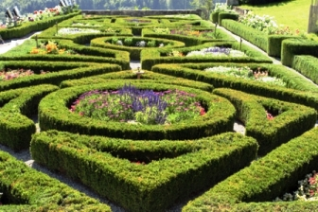
Éstos son algunos de los estilos de jardín que usted puede crear con un tema formal:
Tradicionales jardines formales en estilo italiano, francés o inglés…..
Jardín formal de estilo francés en Gruyere en Suiza

Slide 58
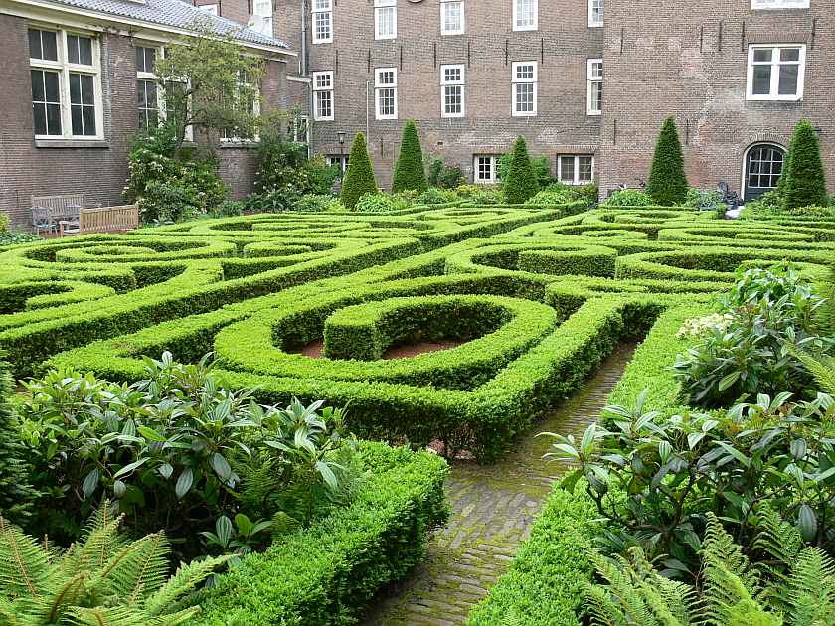
Notes:
Canal Garden Ámsterdam

Slide 59
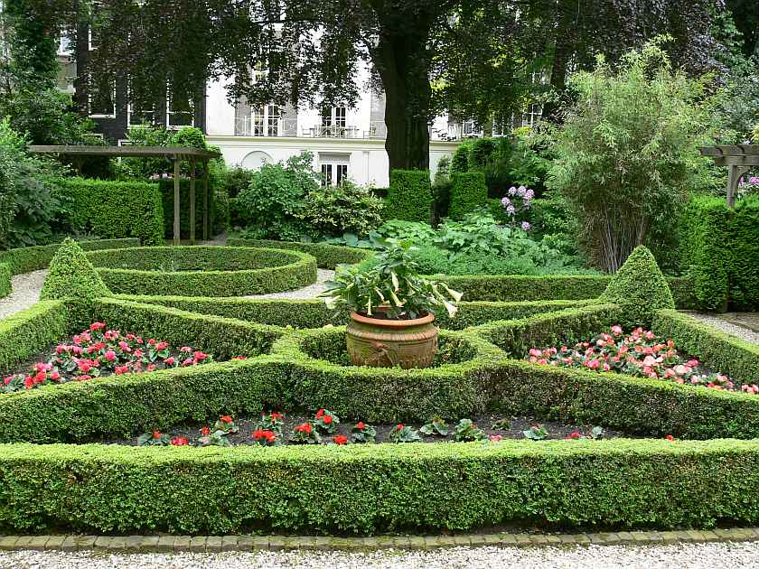
Notes:
Canal Garden Ámsterdam

Slide 60
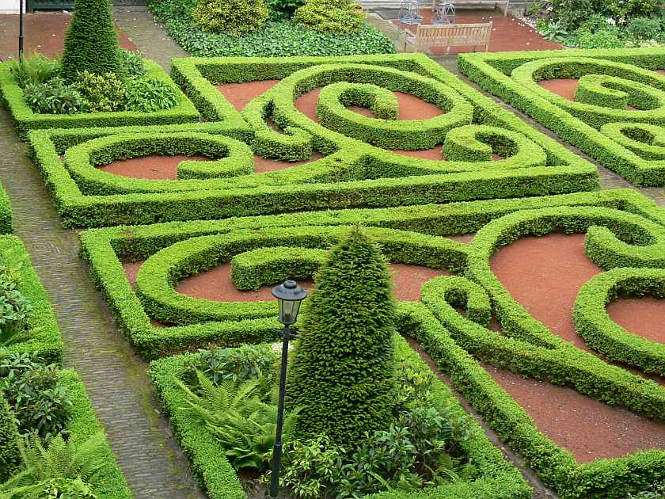
Notes:
Canal Garden Ámsterdam

Slide 61
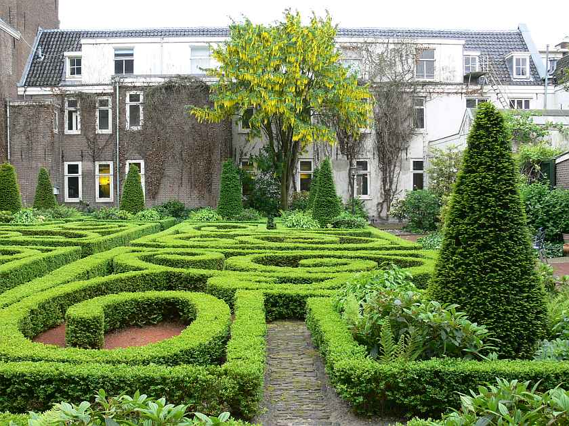
Notes:
Canal Garden Ámsterdam

Slide 62
Un aspecto clásico, ideal para casas de época.
Da una sensación de formalidad y la quietud.
Césped bien cuidado
Fuerte eje central de las rutas y / o canales, estanques y riachuelos ….
Parterres pulcramente recortados, la cobertura de hoja perenne …..
Topiaria….
Distantes puntos focales, tales como una estatua o fuente (a menudo en el extremo del eje central largo)
Estatuas ornamentales, fuentes y relojes de sol …

Slide 63
Algunos buenos ejemplos:
Versalles, Francia
Hampton Court, Inglaterra
Villa Lante, Italia
En el Reino Unido nos fijamos en un precioso y pequeño jardín italiano en los jardines perdidos de Heligan - simple y perfecto para la inspiración fácil en el diseño de jardines!
Este es un aspecto muy adecuado para grandes haciendas y formal, pero funciona muy bien en jardines más pequeños también - crear una versión más pequeña y simplificada ...

Slide 64
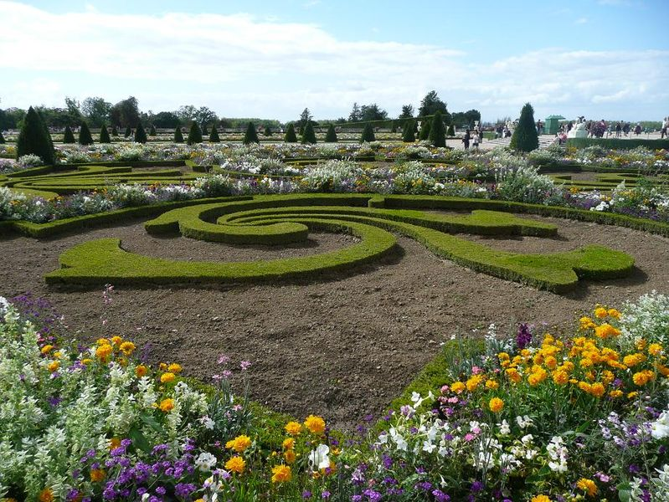
Notes:
Versalles

Slide 65
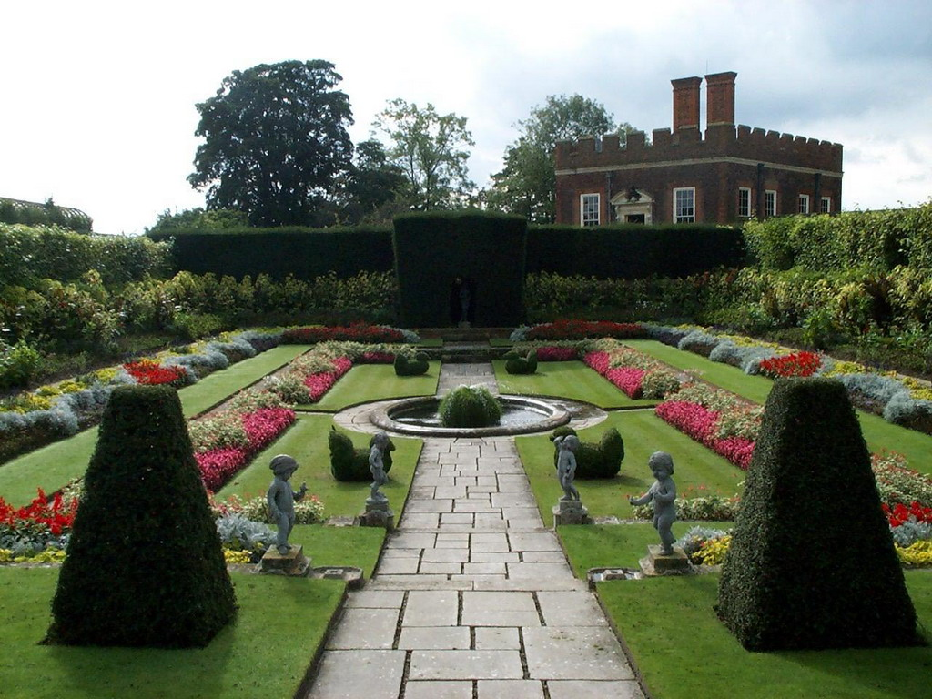
Notes:
Hampton Court

Slide 66
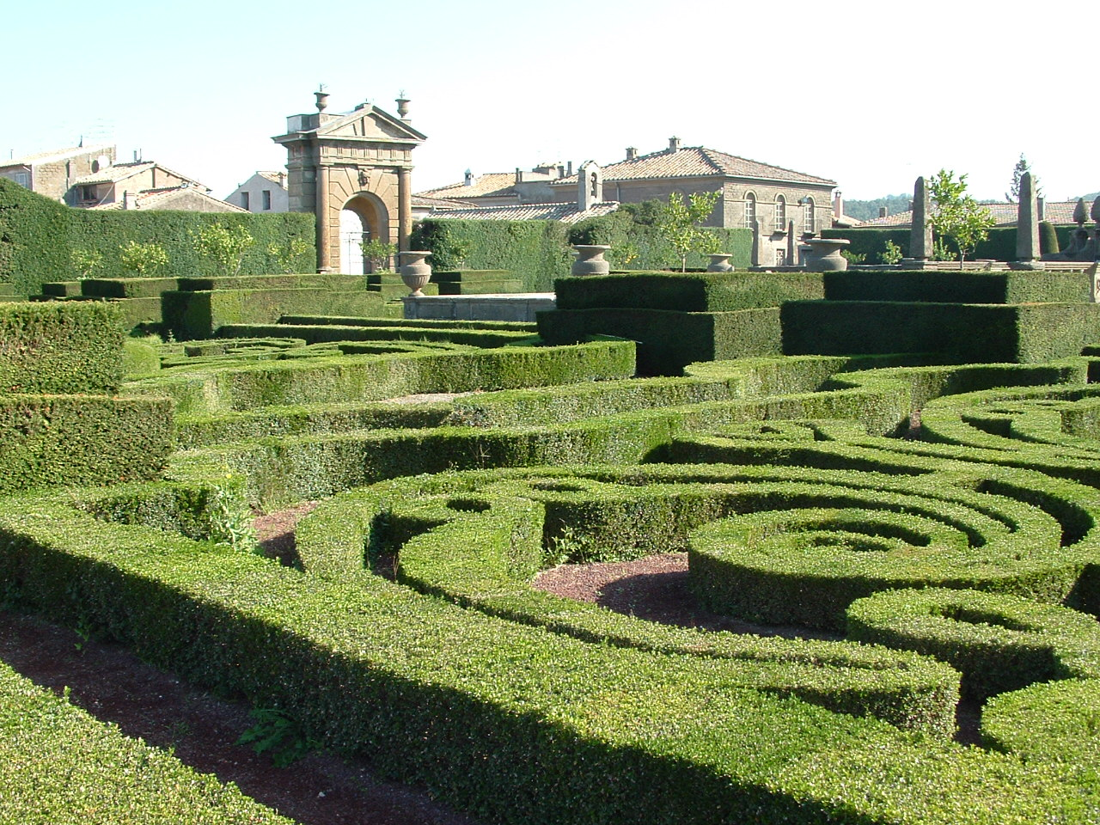
Notes:
Villa Lante

Slide 67
Jardines islámicos .-Estilo
Jardín formal estilo islámico en el Palacio de la Alhambra, España
Los primeros jardines de estilo islámico se basan en un tema muy formal, pero también han influido en estilos de jardines en tiempos más modernos.
Los jardines islámicos son muy simples y atractivos, con una sensación de descanso:
Largo estanque central o riachuelo
Diseño geométrico

Slide 68
Fuentes
Líneas de plantación cada lado del jardín
Pequeña gama de especies utilizadas, con un montón de árboles de hoja perenne
Plantaciones repetidas de árboles frutales o flores en macetas, que figuran en las líneas, dan formalidad y estructura …
Algunos buenos ejemplos de jardines de estilo islámico:
El Taj Mahal
Alhambra Palace Gardens

Slide 69
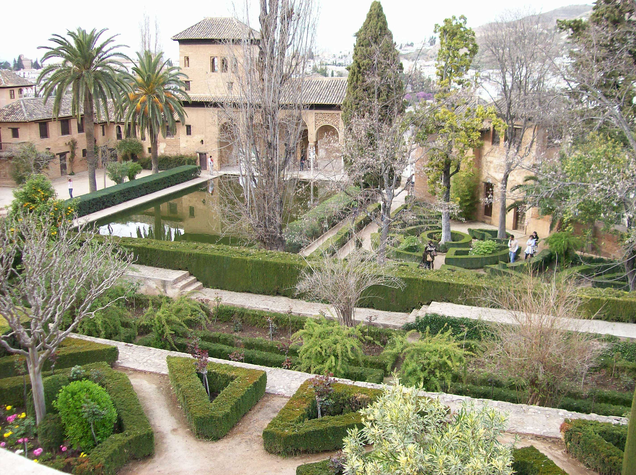
Notes:
Alhambra

Slide 70
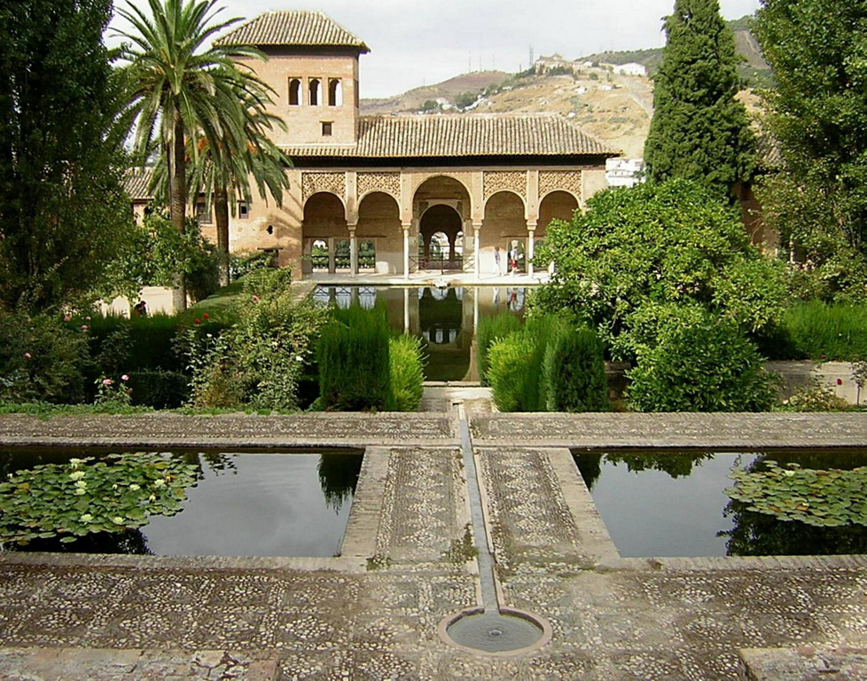
Notes:
Alhambra

Slide 71
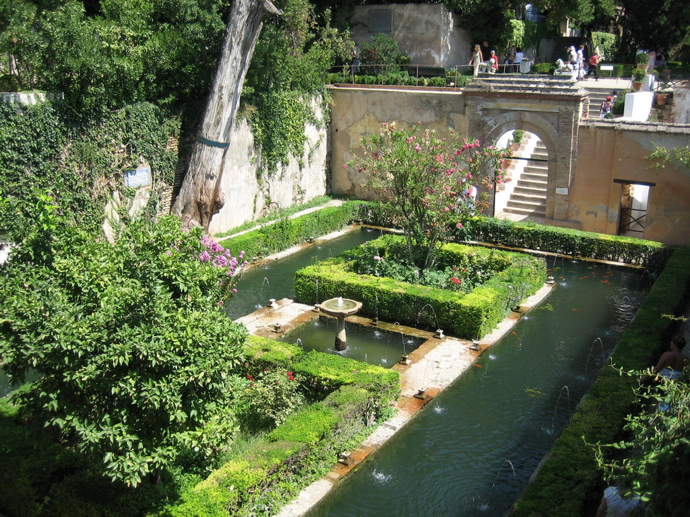
Notes:
Alhambra

Slide 72
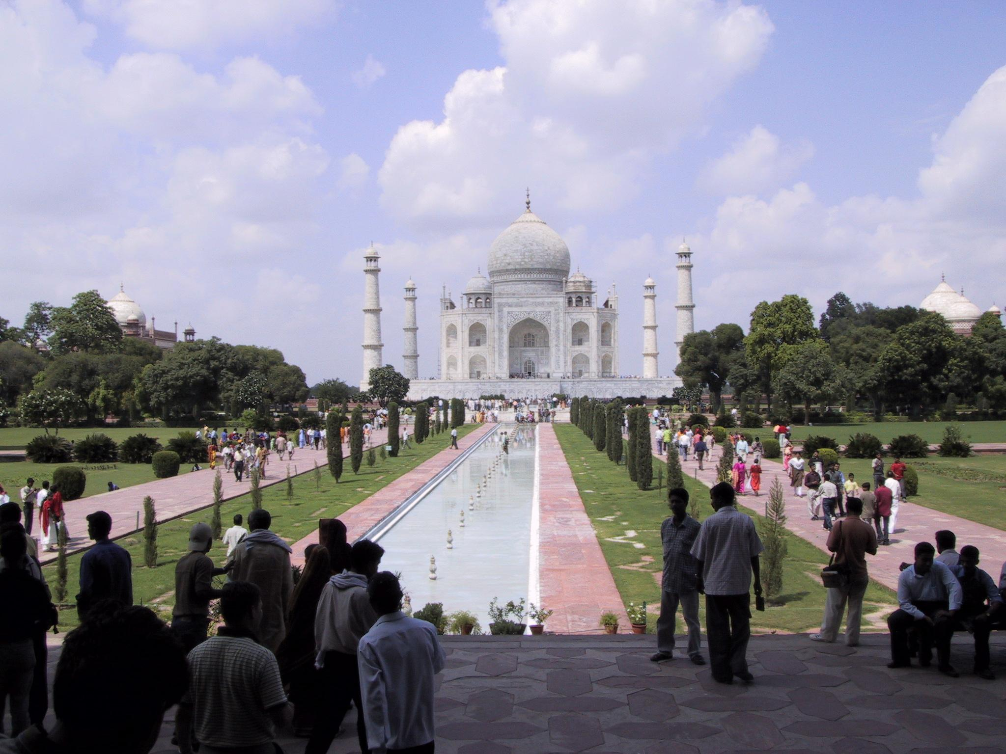
Notes:
Taj Majal

Slide 73
Diseño de Jardines Contemporáneo
Jardín formal estilo contemporáneo
Jardines modernos suelen tener un diseño formal jardín muy fuerte, lo que les da su esencial simplicidad y drama!
Elementos esenciales:
Las líneas rectas y formas formales
El uso de la simetría y la geometría
Rango limitado de especies utilizadas en la plantación
Aspecto minimalista
De manera sencilla y sin complicaciones

Slide 74
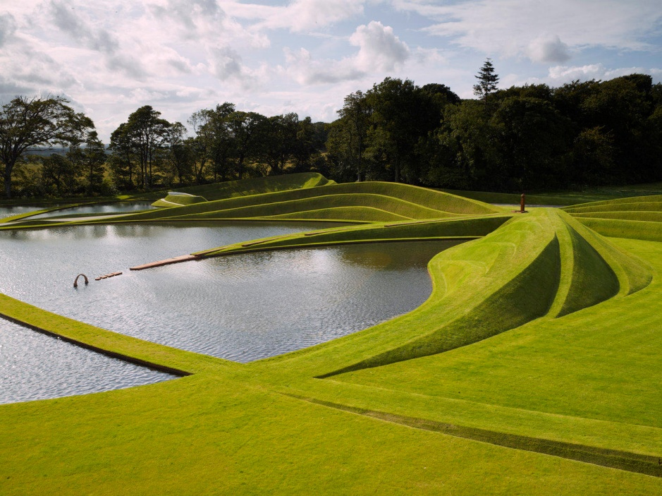
Notes:
The Garden of Cosmic Speculation

Slide 75
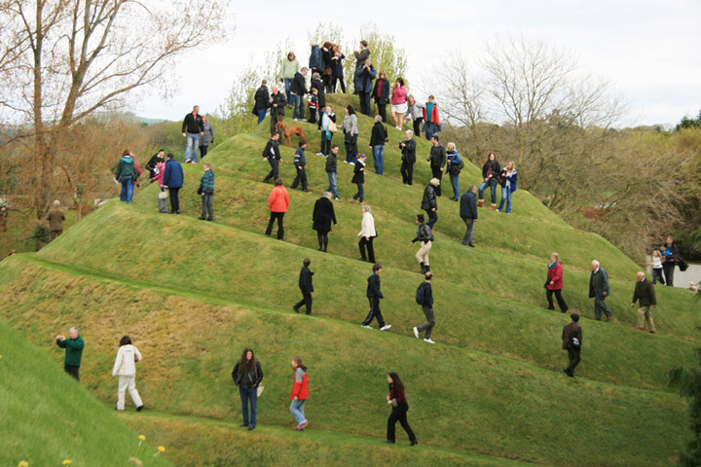
Notes:
The Garden of Cosmic Speculation

Slide 76
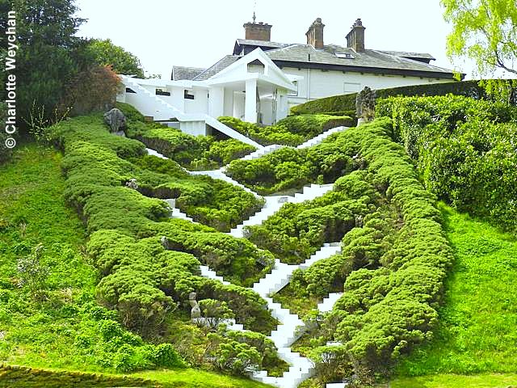
Notes:
The Garden of Cosmic Speculation

Slide 77
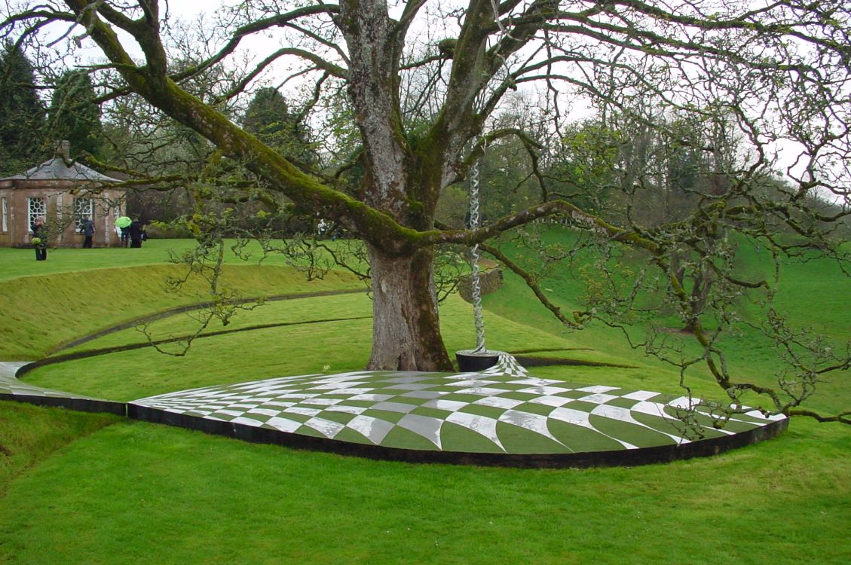
Notes:
The Garden of Cosmic Speculation

Slide 78
Cómo utilizar el diseño formal en el jardín
Un jardín de cualquier tamaño puede utilizar un estilo formal para conseguir un jardín bien equilibrado y estructurado ...
De hecho, un estilo formal a menudo funciona especialmente bien en jardines muy pequeños, ya que mantiene el jardín muy simple, ordenado…
Los diseños formales son más fáciles de crear en los jardines simétricos y de línea recta - tales como jardines cuadrados o rectangulares.

Slide 79
Si tenemos un jardín un poco de forma extraña, no se desespere,!
Todavía es muy posible crear un jardín de estilo formal ...
Y a menudo un jardín formal en realidad puede ayudar a equilibrar las proporciones y la forma de un jardín de forma extraña y muy bien - por lo que es ciertamente algo que vale la pena considerar!
El truco para los jardines de forma extraña es tratar de romper todo el espacio en pequeñas, formas simétricas, y luego crear su diseño formal en aquellas.

Slide 80
Plantas y Jardinería difícil de elegir
Un jardín formal exige la simplicidad, a fin de mantener la gama de plantas y la jardinería duro restringidos para sus ideas formales del diseño del paisaje.
Para superficies duras, elegir una piedra tradicional (o piedra fabricada) (piedras de opción popular, y de aspecto muy tradicional), o simplemente grava.
Escojamos siempre artículos de calidad (o al menos las rúbricas que se vean de calidad!)

Slide 81
En diseños contemporáneos formales, busquemos diseños elegantes de colores negro, gris o blanco para hacer un impacto, y permanecer en armonía con su tema moderno.
Mantengamos la simplicidad y las líneas lisas, rectas en mente, como elijamos..

Slide 82
La plantación
Una vez más, parece simple y ordenada para la plantación de estilo formal - por lo que un número limitado de plantas es bueno!
Plantaciones en masa de una o dos especies es una excelente manera de conocer las características - pero puede que tengamos que arreglar y plantar durante varias temporadas, teniendo en cuenta, cuando las plantas están en su mejor momento ...
... Esta es la razón por árboles de hoja perenne son tan útiles!

Slide 83
Una estructura perenne es vital en cualquier jardín, pero es absolutamente esencial en un jardín formal!
Setos bien recortados de hoja perenne, los setos son una excelente opción, especialmente para un jardín tradicional.
Probemos:
Boj (Buxus sempervirens)
Boj Enano ( Buxus sempervirens'Suffruticosa' ) - grande para los bordes de parterre
Troana (Ligustrum ovalifolium)
Tejo (Taxus baccata)
Recortadas, estándar de oliva (Olea europaea) o
Laurel (Laurus nobilis),

Slide 84
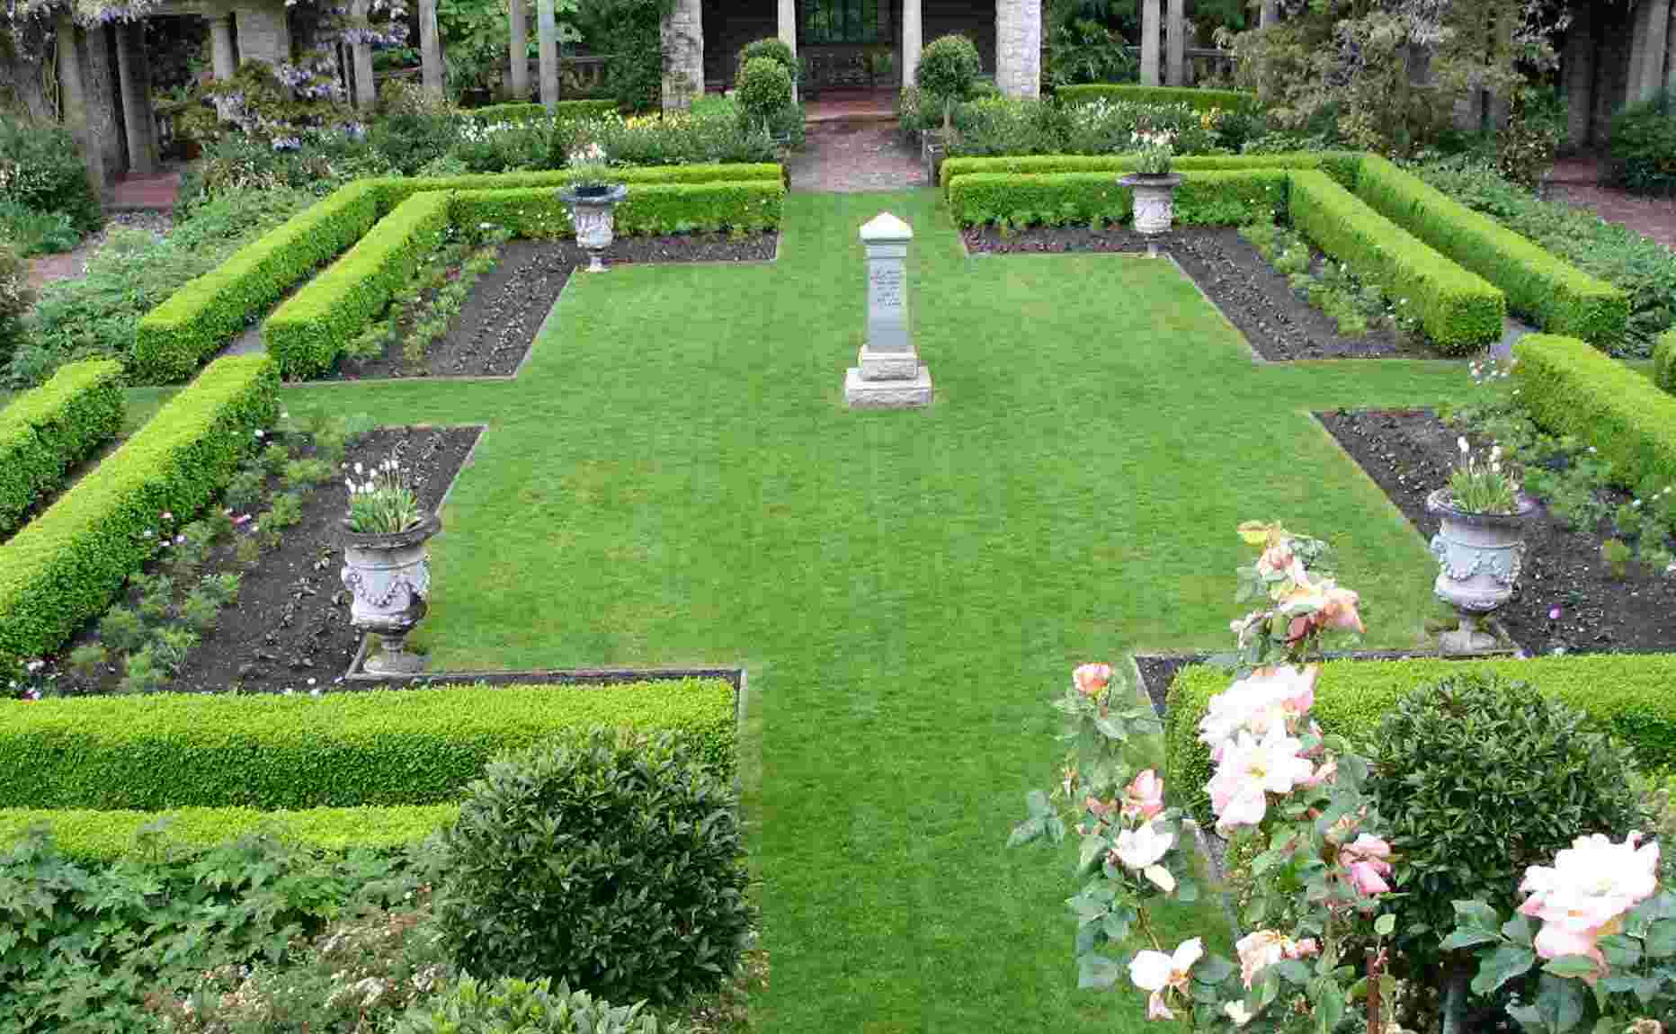
Notes:
Setos de boj

Slide 85
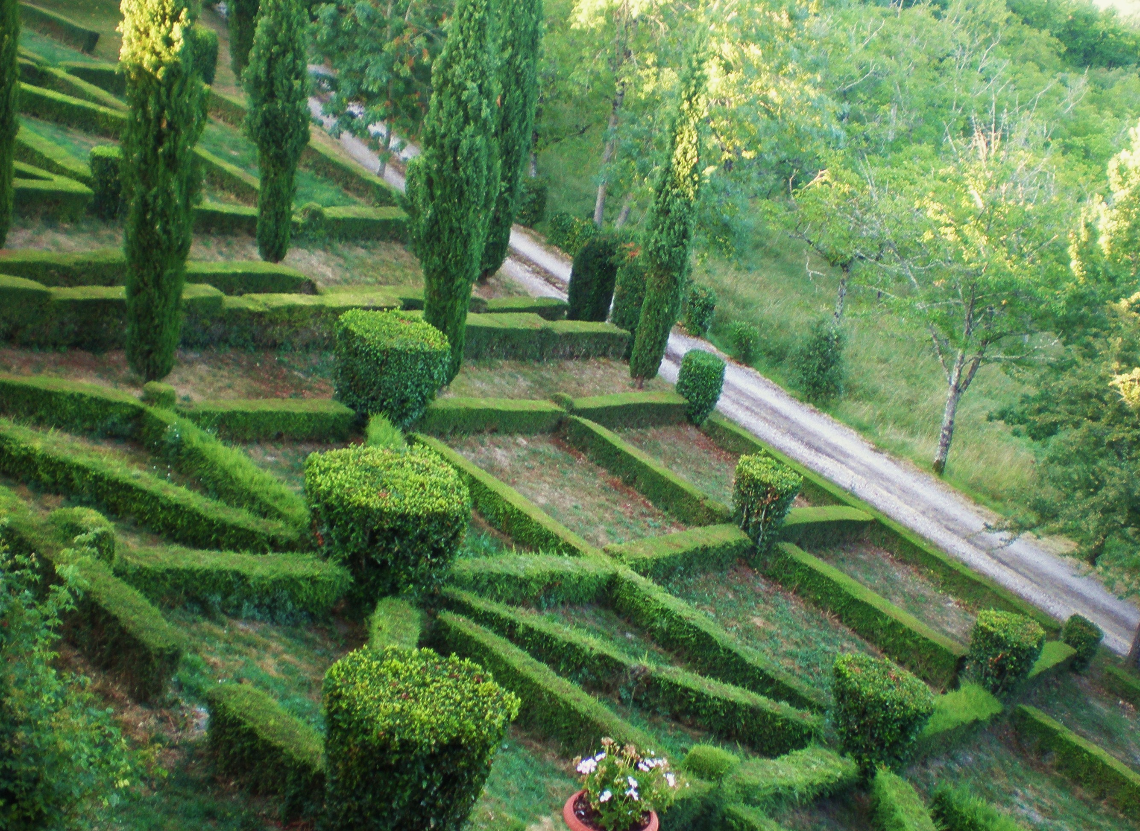
Notes:
Setos de boj

Slide 86
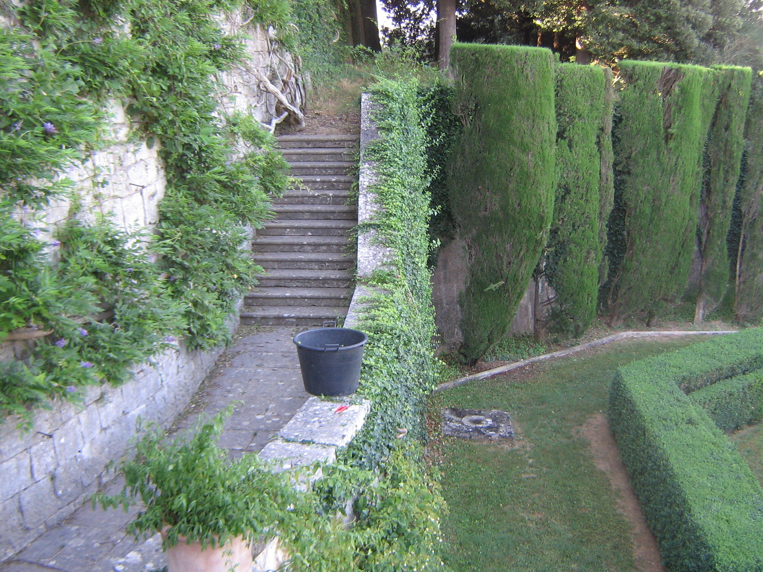
Notes:
Setos de ciprés

Slide 87
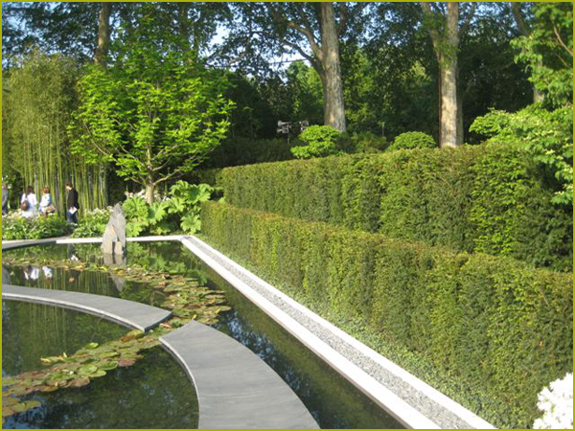
Notes:
Seto de tejo

Slide 88
Naranjos recortados cítricos estándar
Lavanda (Lavandula)
Romero (Rosmarinus officinalis)
Santolina ( Santolina chamaecyparissus )
Hiedra (Hedera vars.)
En los diseños contemporáneos del jardín árboles de hoja perenne de punta, tales como Cordylines, puede hacer un maravilloso punto, focal formal.
Con su estructura formal de hoja perenne muy bien en su lugar, un relleno con vegetales de su elección
Para un verdadero jardín formal, sólo 1 o 2 especies a la vez (con una gama de colores limitada) da el efecto más inteligente ...

Slide 89
Trate de rosas para un ambiente más tradicional, y el color y el aroma glorioso en primavera- verano
Y las plantas anuales para una pantalla en constante cambio de color durante todo el año
... O, en realidad llegar a ser muy moderno, y un poco más cómodo, la idea de diseño de jardines para mezclar su propia estructura formal con la plantación de relleno informal!
Esto le da una dinámica mezcla de estilos, y ha añadido interés a través de las estaciones del año, pero con la gran ventaja de que siempre tienes que fuertemente diseñada una estructura formal para el conjunto junto, y le dará un montón de interés en invierno.

Slide 90
Esta fue una idea que utiliza la famosa diseñadora f Gertrude Jekyll (1843-1932), ella diseñó bastantes, rebosantes jardines a la inglesa, dentro de las estructuras de jardín muy formales diseñados por su pareja en el diseño el arquitecto, Edwin Lutyens (1869-1944) .
Los jardines de Jekyll - Lutyens son todavía hoy algunos de los más bellos y admirados del mundo, por lo que debe haber sido un buen acierto compositivo,…..
Algunos jardines inspirados por Jekyll - Lutyens:
Hestercombe, (Somerset, Reino Unido)
Upton Grey, (Hampshire, Reino Unido)
Munstead Wood (Surrey, Reino Unido)
Glebe House, (Connecticut, EE.UU.)

Slide 91
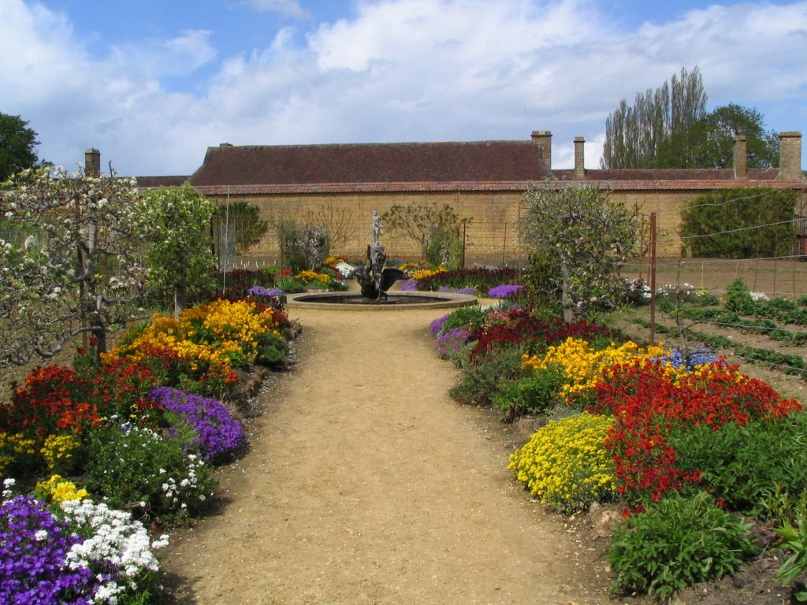
Algunas de las ideas que podemos intentar, mezclando estilos de jardines formales e informales:

Slide 92
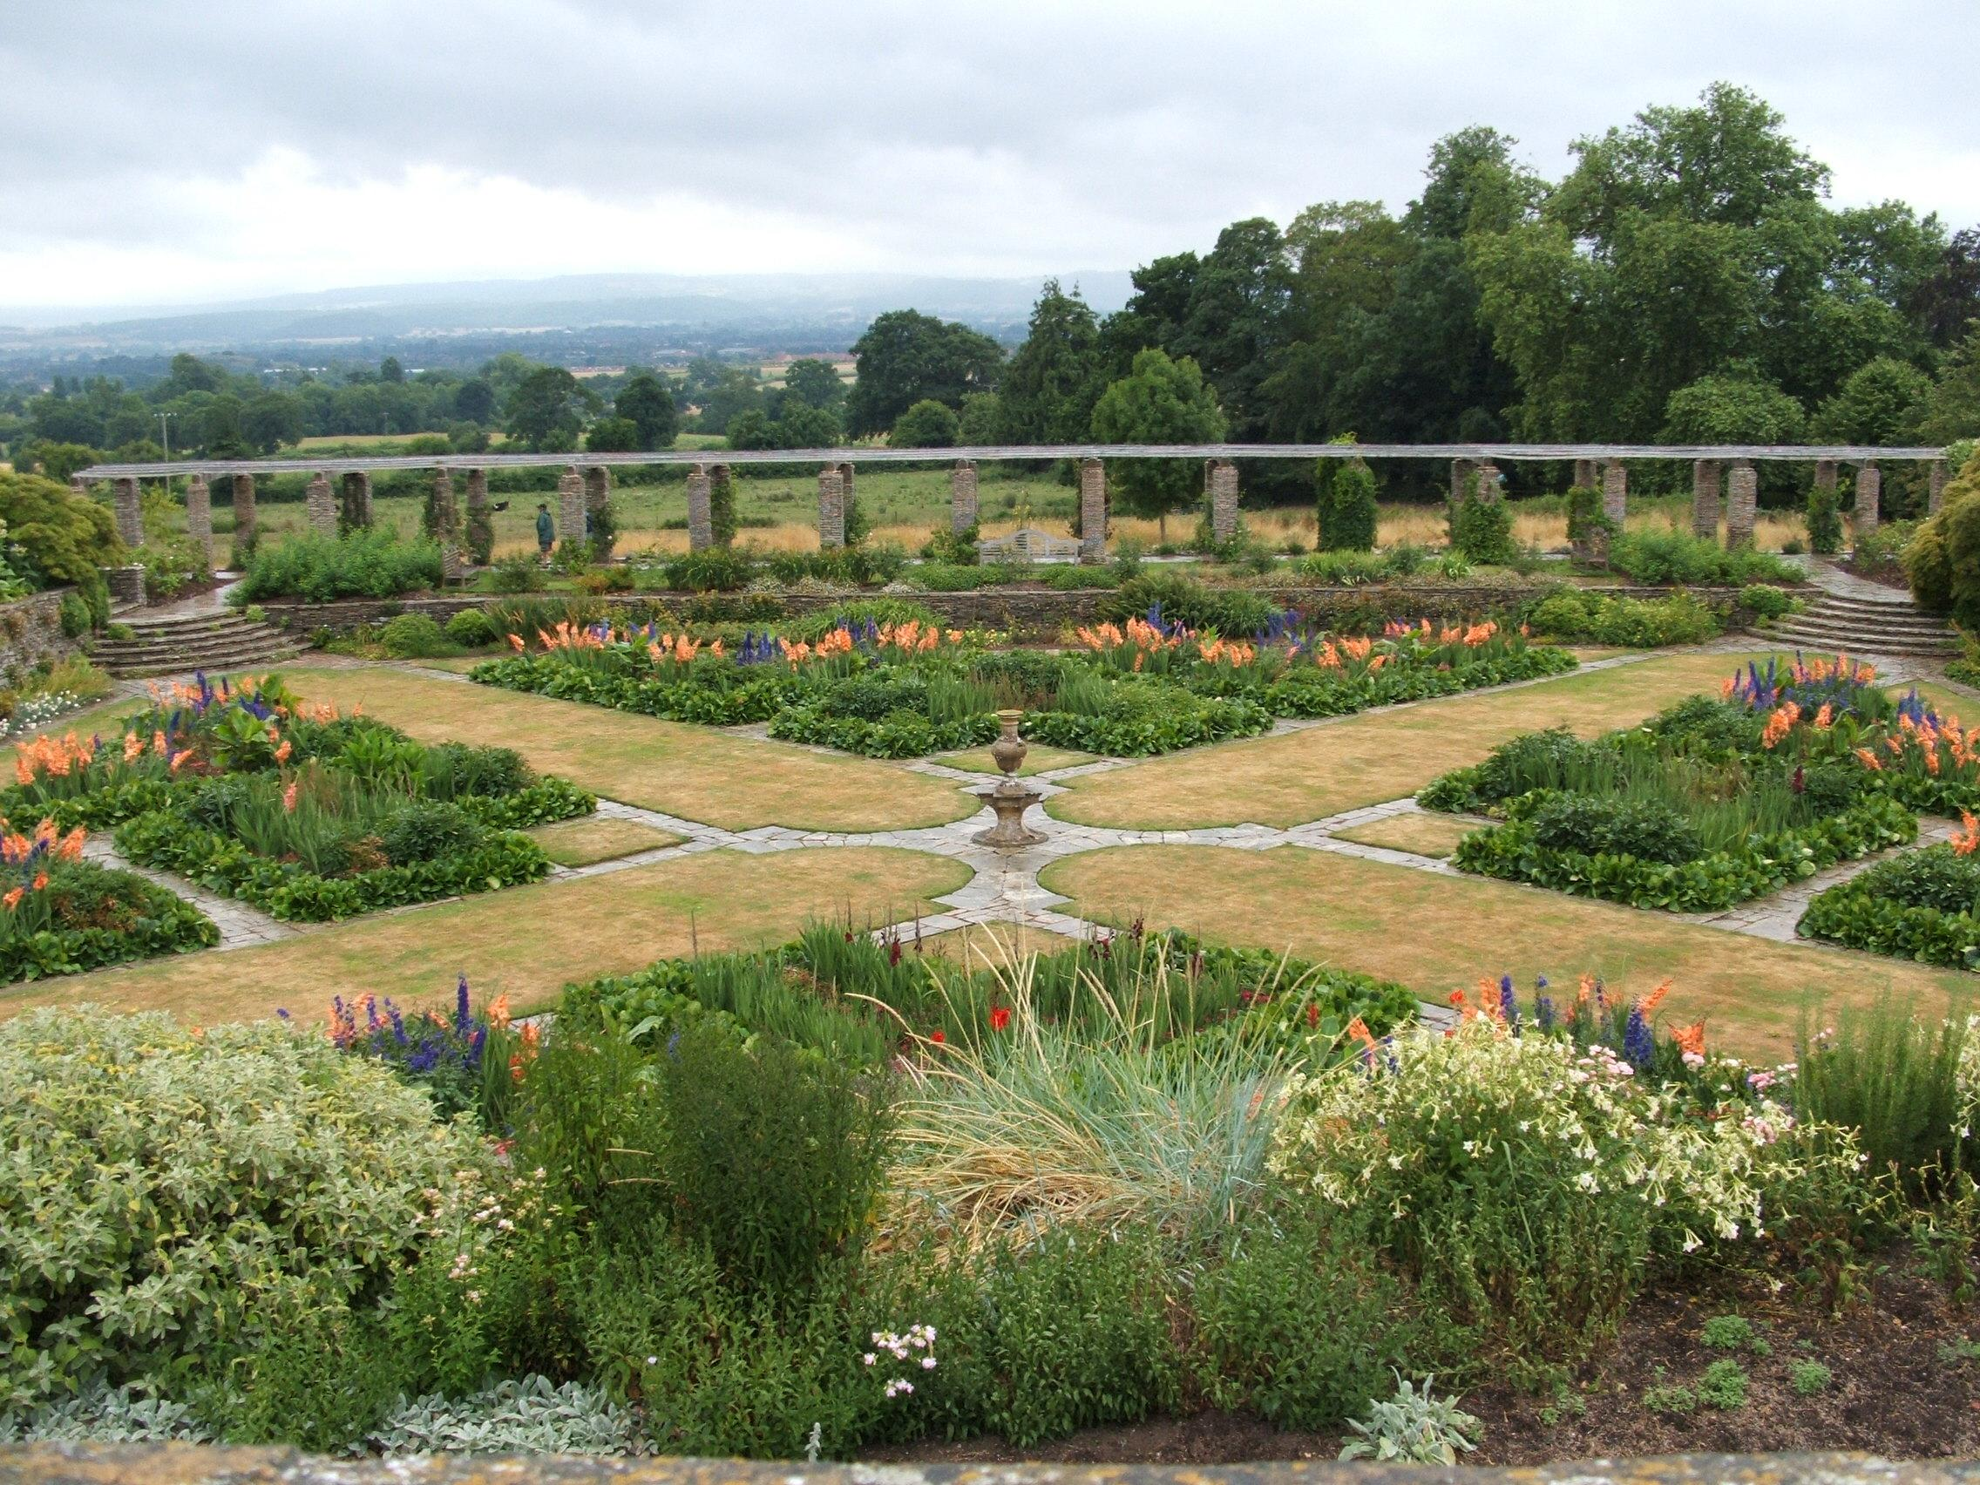
Notes:
Hestercombe.-Gertrude Jeckyll

Slide 93
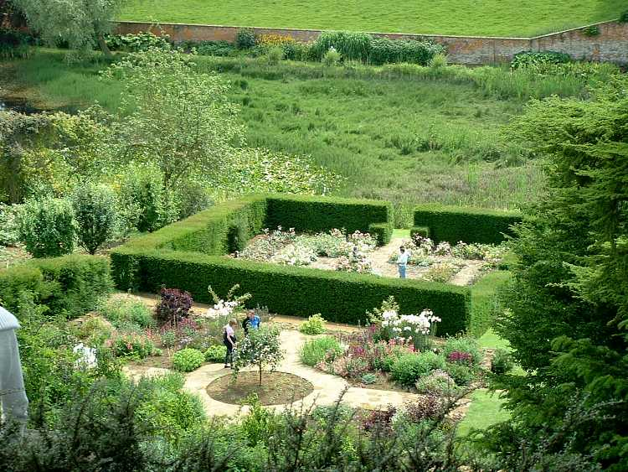
Notes:
Upton Grey.-Gertrude Jeckyll

Slide 94
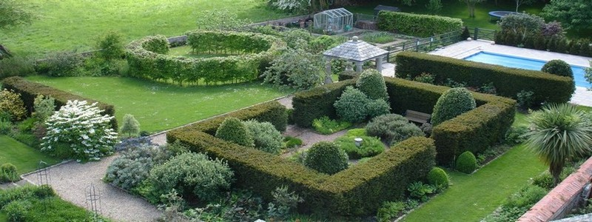
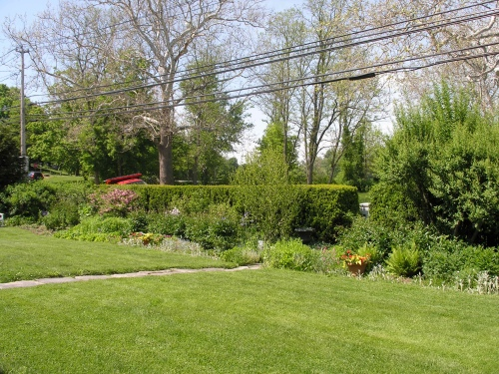
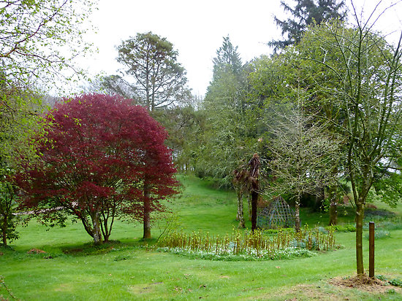
Notes:
Glebe House.-Gertrude Jeckyll

Slide 95
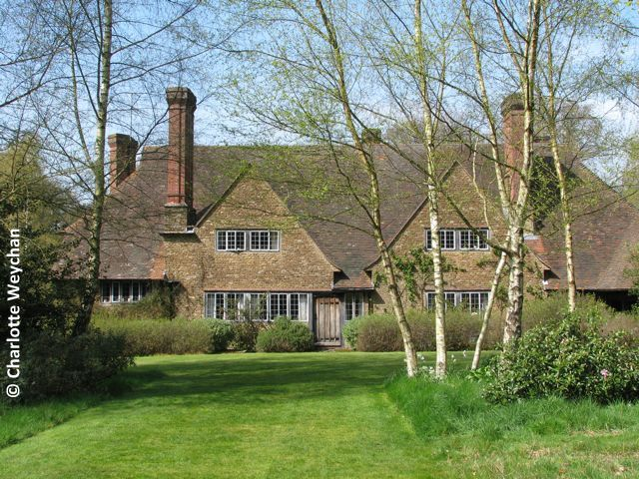
Notes:
Gertrude Jeckyll House

Slide 96
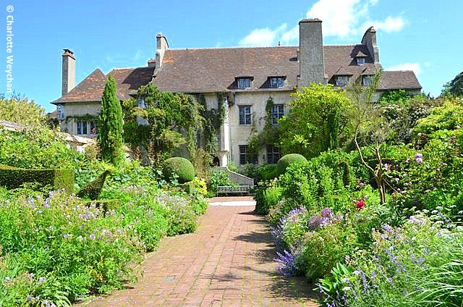
Notes:
Le Bois des Moutiers.-Dieppe.-Francia

Slide 97
Estructura formal, rellenos con plantas vivaces perennes, plantación y un moderno estilo pradera
Plantas vivaces perennes en la cobertura y bordes rellenos con herbáceas y verduras (podemos mezclar verduras de atractivo ornamental con flores ….
Estructura formal, con una mezcla de arbustos, árboles, plantas perennes y anuales en el color y el estilo de su elección.
Toques finales
No se olvide de agregar algunos toques de acabado esenciales en el estilo formal, para adaptarse a tu look elegido.

Slide 98
Algunas buenas ideas:
Fuentes ornamentales, estanques o aguas funciones
Bancos y Asientos….
Pérgolas (uso rosales trepadores más para una visión tradicional) ….
Estatuas y esculturas (en estilo moderno o clásico)
Macetones inteligentes y urnas….
Los relojes de sol ….
Hay un muy bonito y muy moderno, pequeño jardín formal en los jardines perdidos de Heligan
Como se puede ver, un jardín formal es mucho más que un tema - un jardín formal crea toda la estructura y el diseño de su jardín, y se pueden diseñar para adaptarse a diferentes tipos, estilos, tamaños y formas ...

Slide 99
... Así que estoy seguro de que habrá un estilo formal a nuestra medida!
Un estilo formal debe mantenerse ordenado por lo que puede tener el mantenimiento un poco más elevado que otros estilos
... Pero, si nos gusta un estilo pulcro, ordenado y elegante, a continuación, un jardín formal es sin duda el adecuado y bien valdrá el esfuerzo extra!
Mezclar y combinar con el estilo formal las ideas y plantaciones caseras en el diseño de jardines y escoger lo mejor de ambos estilos!

Slide 100
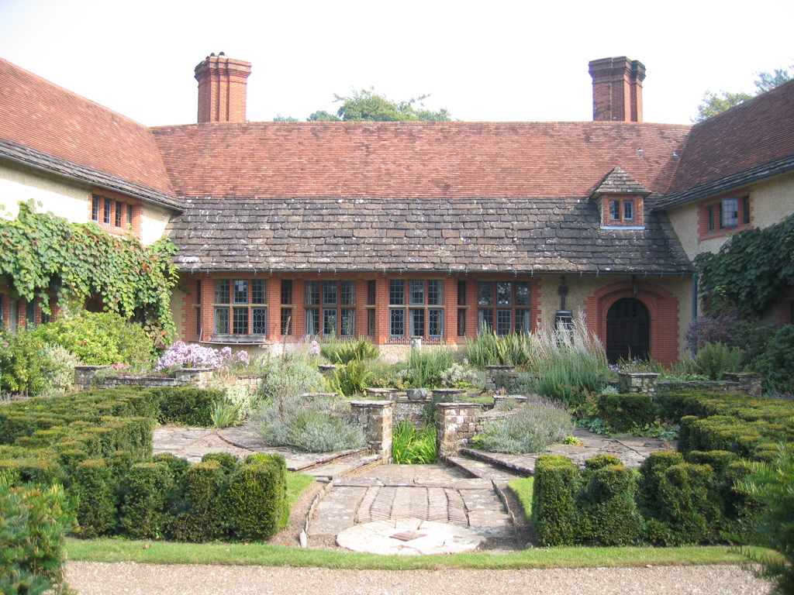
Notes:
Gertrude Jeckyll Garden

Slide 101
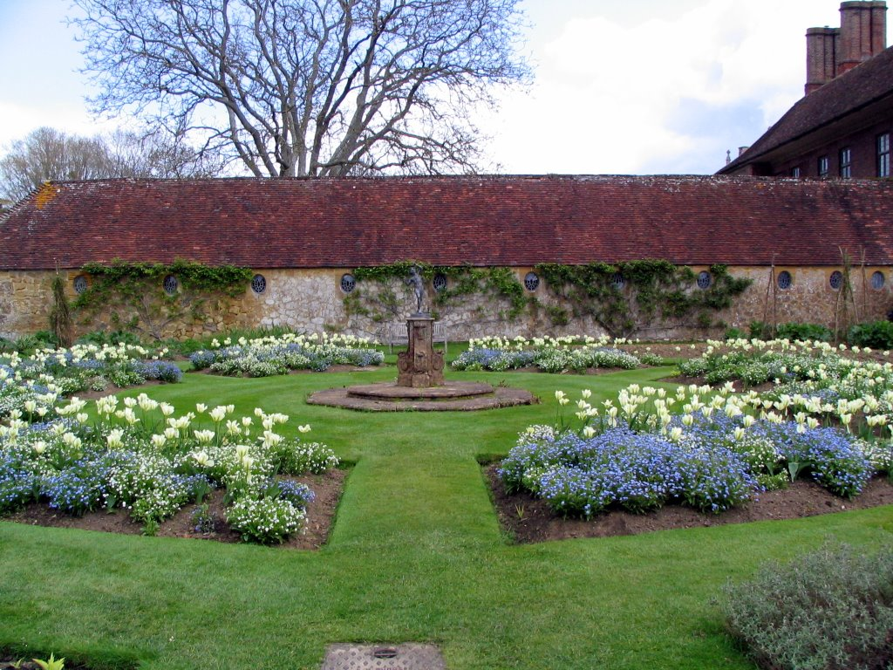
Notes:
Gertrude Jeckyll Garden

Slide 102
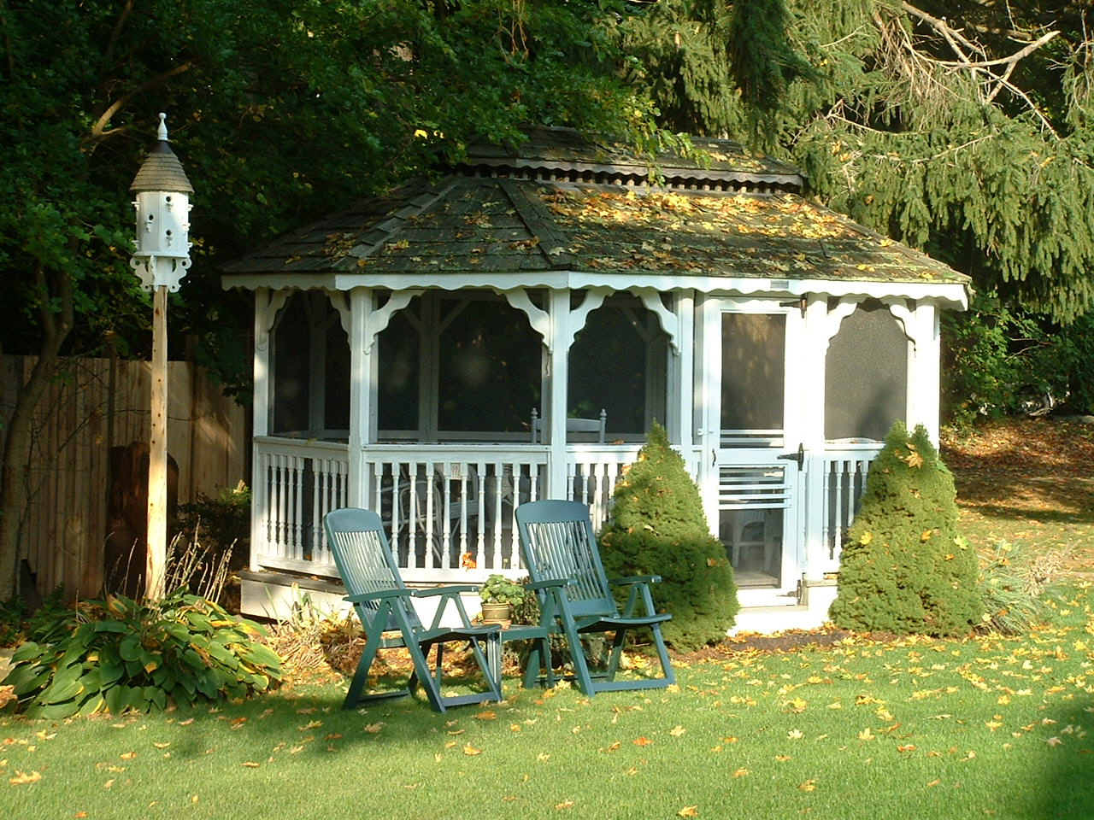
Notes:
Cottage Gardens.-Gazebo

Slide 103
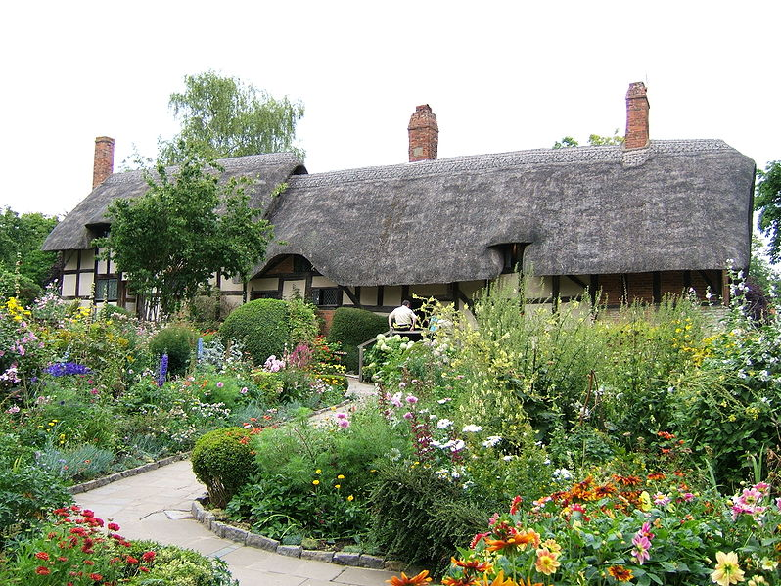
Notes:
Anne Hathaways Cottage and garden

Slide 104
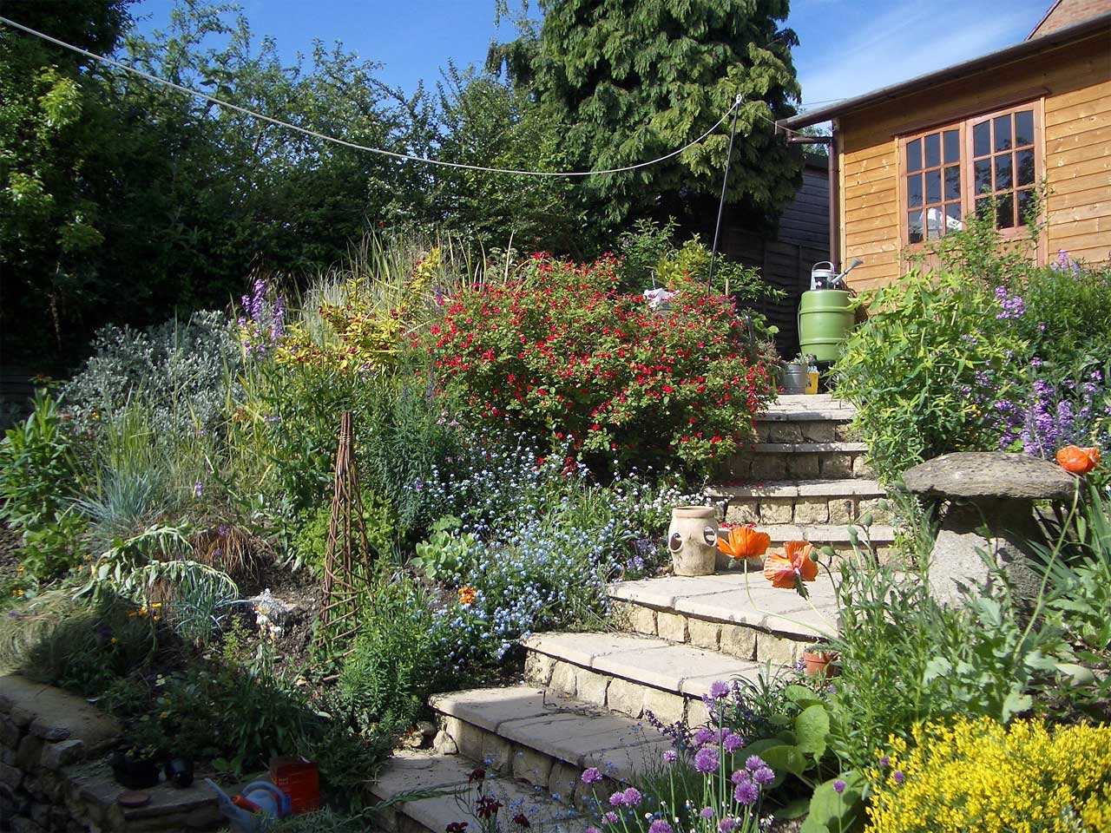
Notes:
Cottage Garden

Slide 105
ETAPA DE INFORMACIÓN
Información primaria:
Presupuesto, utilidades, condicionantes climáticos, terreno... hay que hacer un guion previo. Para ello nos debemos fijar en varios condicionantes:
Entorno: dentro de este hay varios factores
Zonas urbanas: en estas zonas el jardín es independiente y está cerrado con cerramientos opacos, se usa gran diversidad vegetal y el exterior puede ser bastante diverso.
Zonas rurales: cuando hay pocos elementos antrópicos se debe intentar que el diseño esté integrado con el exterior, se tiene muy en cuenta el entorno.

Slide 106
Vistas: se deben tener en cuenta los trucos del trampantojo o el sakei.
Vegetación existente: es otro elemento exterior a tener en cuenta
Altitud: Es importante para la selección del material vegetal, sobre todo porque influye en el clima, la insolación, dentro de la altitud se tendrá en cuenta si se encuentra:
Nivel del mar
Meseta
Montaña
Situación del edificio: Es importante tener en cuenta si el edificio está construido con anterioridad a la instauración del jardín o no.

Slide 107
Edificio construido con anterioridad: hay que tener en cuenta la ubicación para ver las zonas de sol y de sombra.
En los jardines pequeños los caminos serán perimetrales y se tendrá en cuenta si hay garaje u otros elementos como la entrada a la casa y la situación de las ventanas desde las que se vaya a visionar el jardín.
Si el edificio no se ha construido se colocará en la mejor posición para que haya pocas zonas de sombra
Zonas de sol y de sombra:
Dos son los parámetros a tener en cuenta:
orientación de la parcela
orientación del edificio

Slide 108
Climatología:
Cálido
Templado
Frío
Árido
Temperaturas extremas
Microclimas, en zonas urbanas tener en cuenta la insolación y temperaturas
Riegos y disponibilidad de agua:
Disponibilidad de agua para el riego
Calidad de agua para el riego: Ver si hay salinidad, en cuyo caso hay que disponer de drenaje para el riego en exceso, o bien si es agua es caliza y puede obstruir los goteros o haber problemas con plantas calcífugas

Slide 109
Sistemas de riego a emplear
Características del suelo:
Textura
Estructura
Materia orgánica
Drenaje o suela de labor...
Orografía: Si es llano o en pendiente, hay que aprovechar el terreno que se tenga
Factores a tener en cuenta en el movimiento de tierras:
Respetar vistas y perspectiva del terreno
Ver dónde van ubicados las construcciones para no perder vistas…

Slide 110
Aprovechar los accidentes topográficos y geodésicos….
Conservar la capa superficial
Evitar erosión….
Evitar que se dañen ejemplares….
Estudiar las salidas de las aguas de lluvia y riego
Tener en cuenta las necesidades de la red de drenaje y riego.
Edificio:
Características del edificio para adecuar el diseño
Clásico
Mediterráneo
Alpino

Slide 111
Urbano
Público: camping, colegio, hospital...
Información secundaria:
Condicionantes y necesidades del usuario
Guion para el diseño:
Informe previo:
Necesidades del usuario:
Presupuesto: es un condicionante muy importante. Hay 3 tipos
Económico: resulta muy caro el movimiento de tierras, los elementos arquitectónicos... hay que poner elementos vegetales con predomino de árboles y arbustos en especial los que se adecuan a la xerojardinería y tienen un bajo mantenimiento..

Slide 112
Tipo medio: es lo más normal, con pocos movimientos de tierras y con la introducción de elementos arquitectónicos, se suele introducir la pradera.
Presupuesto libre: se puede usar en jardines instantáneos, sin límite económico.
Se compran ejemplares viejos y árboles o especies exóticas.

Slide 113
ETAPA DE DISEÑO
Factores y elementos previos de composición:
Composición vegetal, atributos de las plantas, escalas, estilos de jardinería...
Idea: es importante conjugar los elementos de la etapa de información.
En un principio hay que plantear los problemas y una vez analizados los condicionantes que deben supeditar el diseño del jardín, resolver los problemas de forma creativa y que se adecue lo mejor posible a las necesidades del usuario.

Slide 114
Además de los condicionantes hay que establecer unos criterios artísticos y motivaciones personales, siempre buscando la comodidad, practicidad y funcionalidad del diseño.
Esquema
Elaboración de la idea: en muchas ocasiones aunque al concebir la idea parezca buena en la practica hay que modificarla, bien por dificultades en la elaboración o por motivos económicos. Para que la idea sea factible es importante trabajar en grupos multidisciplinares.
Desarrollo de la técnica del diseño
Idea en papel con varios bocetos
Desarrollo del proyecto
Principios y normas del diseño

Slide 115
Simplicidad: no tiene porqué llevar acompañando de forma implícita la monotonía.
Es el efecto que se afanan en conseguir los diseñadores y se obtiene por un estudio cuidado de la armonía de cada zona, sin sacrificar la variedad. Sobre todo se debe conseguir en espacios pequeños.
También se consigue por la ordenación de partes, la sucesión y la repetición que en conjunto crean la sensación de ritmo.
Unidad: La unidad es la cualidad del paisaje mediante la que es percibido como todo uno.
Si se introduce un elemento dominante este será él más llamativo de la composición.

Slide 116
En el diseño de jardines el elemento dominante, punto focal, suele ser un elemento arquitectónico, o árboles singulares o elementos de vegetación llamativos.
También se pueden incorporar elementos dominantes del exterior (técnica del Sakei). Mediante un acento lo que se hace es introducir pequeños elementos de interés para llamar la atención pero en este caso en una vista general no se podrán percibir ni llamar la atención suelen ser puentes, pasos, linternas... hay que tener en cuenta que una proliferación excesiva de acentos causa sensación de confusión, para colocarlo de forma adecuada hay que planificar bien la zonificación.

Slide 117
Armonía: no debe ser constante ni uniforme, se trata de saber encontrar la relación entre cosas dispares y poner en relieve lo que tengan en común: colores próximos, texturas combinaciones de cosas...
Equilibrio: Es una ley natural, de influencia física y psicológica en el ser humano, se consigue por simetría aparente o asimetría.
Escala: visión de proporcionalidad.
Es la relación visual básica y atañe a las dimensiones relativas de los objetos.
Existen dos variantes a tener en cuenta en el diseño:

Slide 118
Escala interior: Es la que se usa en entornos cerrados de dimensiones pequeñas.
Es más fácil de manejar porque sé referencia con la escala humana.
Un punto a tener en cuenta es que en los parques infantiles se debe de manejar una escala menor a la habitual, sobre todo si se van ha colocar escaleras, pasarelas... también hay que tener en cuenta a la hora de ubicar objetos que la mirar al frente vemos 1/3 hacia abajo y 2/3 hacia arriba.
Escala exterior: los edificios condicionan la escala de árboles, cerramientos, pérgolas...

Slide 119
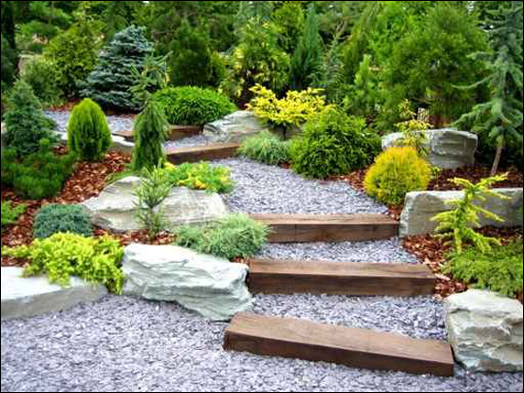
Interés .
Proporción: es la relación cuantitativa entre un objeto y las partes que lo constituyen, también entre las propias partes del objeto.

Slide 120
Elementos del diseño
Composición del entorno: hay que tratar de evitar contrastes, sobre todo si se van ha introducir nuevos elementos.
En entornos urbanos se puede ser más atrevido y mediante una buena composición crear un ambiente
Diseño en 3D: aunque el diseño se haga en 2 dimensiones se debe pensar en 3.
Es importante conocer la distribución en 3D para ver la altura de los elementos y poder determinar la sombra que dan. Para esto se deben manejar bien las perspectivas.

Slide 121
Zonificación: atendiendo a la información de la 1ª parte, hay que dividir en zonas, cada zona se debe hacer pensando en la información de la que se parte y en las necesidades del usuario.
El problema de la distribución se debe solventar teniendo en cuenta los condicionantes y alrededores, además hay que tener en cuenta que las zonas se deben unir mediante senderos, caminos, puentes...
Para planificar la zonificación primero se dividirá el terreno según las densidades de uso:
Fluida y específica de movimiento: son las zonas de juegos, deportivas... en estos lugares la elección de los materiales es muy importante deben de permitir, e incluso mejorar, la movilidad.

Slide 122
Zonas de relajación y reposo.-:
se deben buscar zonas tranquilas dentro del jardín, zonas que queden constreñidas, alejadas y con sombra y agua, lugares donde se puedan colocar elementos de reposo como bancos.
Deben ir separados de las zonas de movimiento.
Creación de movimiento dentro del jardín: se crea en función de los espacios zonales.
Se trata de unir los espacios por medio de caminos que deben ir en consonancia con el uso del mismo.

Slide 123
Los caminos que conduzcan a zonas de reposo pueden ser ondulantes con pavimentos blandos que retarden el paso como graba, arena, cortezas... en las zonas de más uso el pavimento debe ser más duro y resistente con líneas más rectas.
Las líneas longitudinales dan sensación de movimiento, las transversales de pausado.
Los caminos anchos dan sensación de rapidez, los estrechos de relajación y quietud, sobre todo si son curvos.

Slide 124
Puntos focales:
sabemos que los puntos focales atraen la atención.
Pueden ser:
Vegetales:
Arquitectónicos:
Hay que tener cuidado con la proliferación de puntos focales porque crean confusión incluso pueden crear sensación de tensión.
Pueden crear impacto visual por texturas, colores, formas... también se pueden incorporar elementos externos.( sakei )

Slide 125
TEMA1.-ETAPA DE REALIZACIÓN
Proyectos de jardines:
Memoria:
Planos:
Pliego de condiciones:
Redacción del proyecto:
Partes del jardín
Cerramiento:
Zonificación
Trazado de caminos
Delimitación de zonas
Elementos que confieren volumen.

Slide 126
TEMA 2: DIMENSIONES
ESPACIO
Definición:
Entorno o continente de todos los elementos que hay que coexisten o bien capacidad de terreno, sitio o lugar.
El espacio se define por medio de:
Caminos
Cerramientos
Cada espacio tiene además su “Genius loci” que se debe tener en cuenta a la hora de zonificar.

Slide 127
Además un espacio puede aparentar ser de mayor o menor tamaño según el uso de trampas visuales, por ejemplo disimulando los márgenes con vegetación y usando líneas curvas y diagonales se agranda, también por el uso de desniveles en el terreno.
Con vegetación o con el uso de pérgolas o cenadores se crean sensaciones espaciales.
También mediante el uso del color ya que usando colores claros y azulados los lugares se agrandan, mientras que los colores muy fuertes empequeñecen.

Slide 128
Otra opción es crear falsas perspectivas, convergiendo las líneas o con la colocación de pavimentos que longitudinalmente dan sensación de espacio.
También se puede hacer con los cerramientos o con la colocación de espejos, trampantojos...
PROFUNDIDAD
Se hace dimensión principal cuando se obliga a mirar a un lugar o movernos en un sentido determinado.
Esta sensación se aumenta con los puntos focales colocados en el fondo.
La profundidad enfoca un espacio y concentra el interés en él.

Slide 129
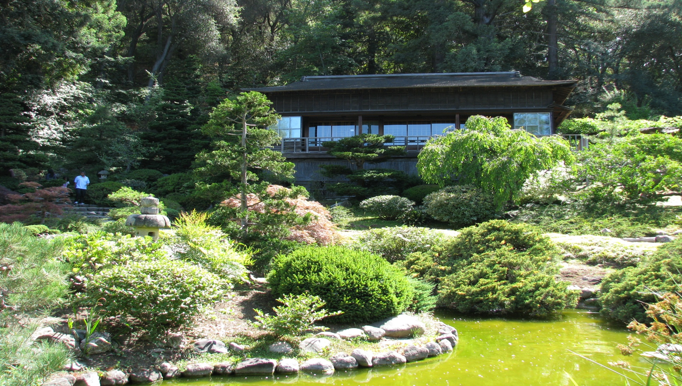
Las vistas que se crean en un jardín hacen que los espacios parezcan atractivos, esto se consigue con puntos focales únicos en cada zona.

Slide 130
FORMA
Se puede referir a la topografía o forma del terreno exterior que condiciona la elección del diseño, estas formas pueden ser onduladas o angulosas. También se puede referir a la forma y topografía de la parcela.
Topografía del terreno exterior
Las parcelas rurales deben estar condicionadas por el exterior, tanto en la forma de los vegetales como los elementos constructivos y los materiales a utilizar.
Topografía y tamaño de la parcela
Cuando la topografía de la parcela se presenta irregular no hay que optar por hacer explanaciones, sino que se deben aprovechar en el diseño.

Slide 131
El tamaño de los jardines condiciona el diseño, en jardines pequeños se deben usar diseños geométricos y muy sencillos.
Cuando el tamaño es mayor se presentan posibilidades más amplias, se pueden usar diseños libres que juegan con las perspectivas, se deben hacer zonificaciones, crear distintas sensaciones..
Es importante tomar módulos dentro del edificio para llevarlos al jardín, de forma proporcional, bien paralelos o con inclinación.

Slide 132
Forma de los elementos
Los elementos que componen el jardín, en cuanto a forma, se dividen en:
Elementos horizontales: caminos, patios, praderas
Elementos en 3D: muros, pérgolas, escaleras, rocallas... configuran el techo del jardín
Tanto los elementos en 2D como los de 3D constituyen una formación práctica y estética, hay que colocarlos de forma adecuada.

Slide 133
Formas en los diseños
En cuanto a las formas que se pueden usar en el diseño tenemos:
Formas regulares y geométricas: son más fáciles de diseñar
Formas irregulares y curvas: es más difícil de realizar el diseño, dan aspecto informal, hay que disimular las formas y la composición se dificulta.
Proporción
Podemos encontrarnos con proporciones poco dimensionadas, esto es frecuente en entradas a la casa, patios... que suelen ser elementos alargados y estrechos, hay que conseguir que estos parezcan atractivos.

Slide 134
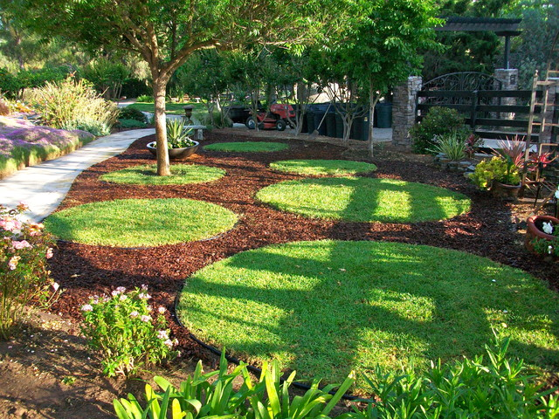
. Para conseguir la mejor solución suele ser dividir en módulos proporcionales a la altura.

Slide 135
TEMA 3: ELEMENTOS DEL DISEÑO
CERRAMIENTOS
Los cerramientos pueden ser bien fronteras geográficas o elementos que dispongamos como setos, muros, borduras...
Se debe tener muy en cuenta la escala a la que se trabaja cuando se eligen los cerramientos ya que en un jardín pequeño la colocación de un cerramiento alto crea sensación de claustrofobia ocurre lo opuesto en fincas muy grandes cerradas sólo por alambres, que son bajos y diáfanos.
Usos de los cerramientos
Definir las dimensiones del espacio.

Slide 136
Zonificar el espacio
Incluir el exterior (si es diáfano)
Excluir el exterior (si es opaco)
Determina las direcciones y profundidad
Dar sensación de protección
Modificar las condiciones del clima. Microclima del jardín.
Cerramientos de origen vegetal
Son formas populares de protegerse contra el viento, delimitar la propiedad y evitar que entren intrusos.

Slide 137
Funciones de los cerramientos vegetales:
Delimitar
Proporcionan aislamiento y sensación de seguridad
Climático: viento, ruido, polvo, contaminación
Conducción evitando atajos
Canalización de vistas a puntos focales
Enlazadores de espacios

Slide 138
Tipos de cerramientos vegetales:
Formales: obligan a mantenerlos constantemente. Para estos se usan arbustos perennes y coníferas. Son adecuados para jardines pequeños porque al cortarlos evitas que invadan espacios.
Las formas que más se usan son rectangulares, troncocónicas, cuneiformes o formas topiadas.
Las formas troncocónicas o cuneiformes tienen ½ de anchura en la copa respecto a la base, estas formas permiten mejor insolación con lo que se disminuye el problema de hongos y del peso de la nieve

Slide 139
Teniendo en cuenta la escala, desde el punto de vista de la comodidad las dimensiones más adecuadas son 1.80 - 2.40 m en altura y entre 0.8 y 1.2m en anchura en la base.
Informales : se deja crecer el seto libremente, sólo se realizan las podas imprescindibles de limpieza. Se usan árboles y arbustos que pueden ser atractivos por su floración o follaje.
Se usan en linderos de estilo paisajista o rural.
No se adecuan a jardines pequeños a avenidas con mucho tránsito, ya que reducen el espacio. Pero para grandes superficies son muy útiles porque son atractivos y precisan menos cuidados.

Slide 140
Cercados altos: se constituyen por masas de árboles que crecen libremente, se usan en barreras cortavientos o contra sonidos de zonas urbanas, también para evitar la contaminación.
Se precisan espacios muy grandes.
Hay que tienes en cuenta que provocan sombra y el material vegetal circundante debe ser capaz de soportarla. Si está junto a edificios se debe tener en cuenta que las raíces no sean agresivas.
Los árboles se deben colocar en dirección opuesta al viento dominante para que haga de colchón. Para romper la monotonía se pueden intercalar arbustos.

Slide 141
Elementos arquitectónicos que forman cerramientos:
Muros y tapias
Delimitan y se obtiene privacidad. Hay una amplia gama de materiales y su mantenimiento es ínfimo.
Ventajas:
Mantenimiento
Más efectivos y seguros en lo que respecta a la privacidad
Son estrechos
Altura estable
Consistentes ante actividades vandálicas

Slide 142
Sirven de tutores para trepadoras
Materiales de acuerdo con las características arquitectónicas del edificio.
Se pueden combinar elementos
Inconvenientes
El material y la colocación resulta caro
Formación de turbulencias con los vientos, esto crea problemas a la vegetación.
Según el material son menos atractivos
Cuando se requieren alturas mayores a 2.40 m son complicados de realizar

Slide 143
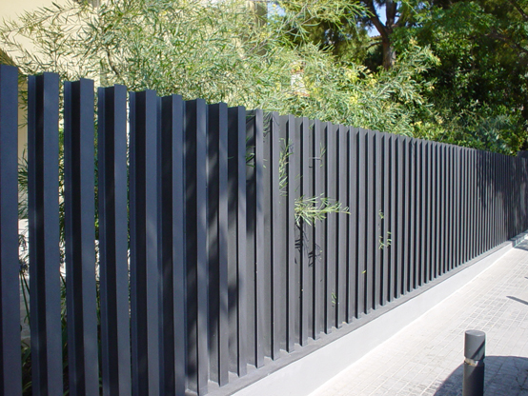
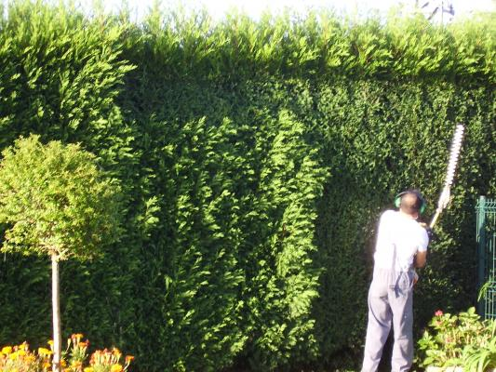
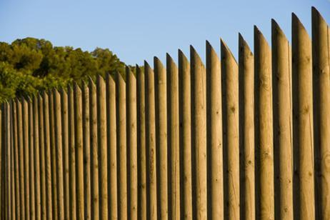
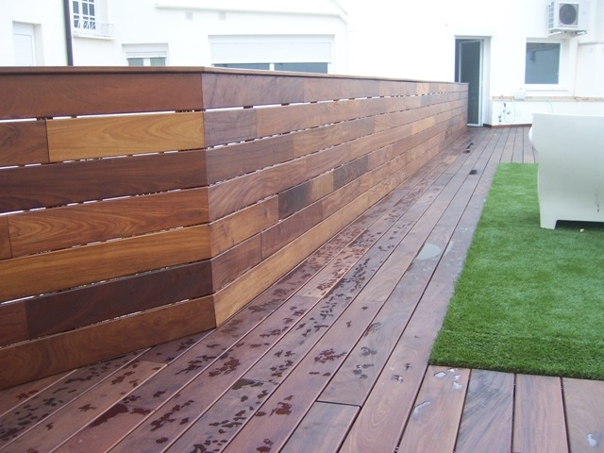
Notes:
Cerramientos

Slide 144
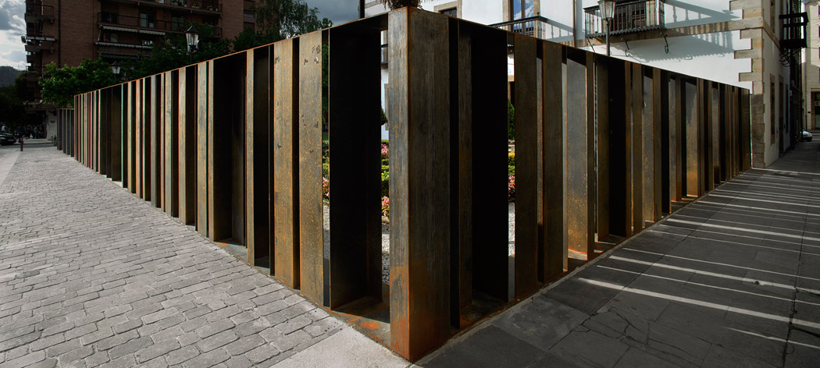
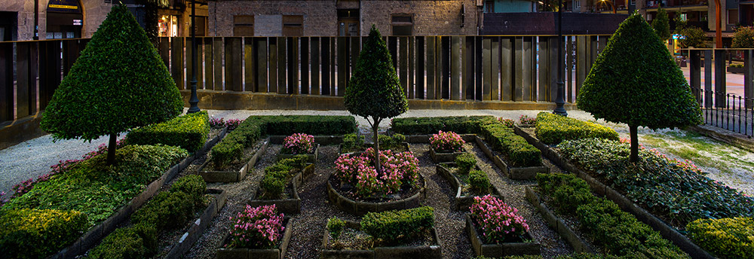
Notes:
Cerramiento acero cotem

Slide 145
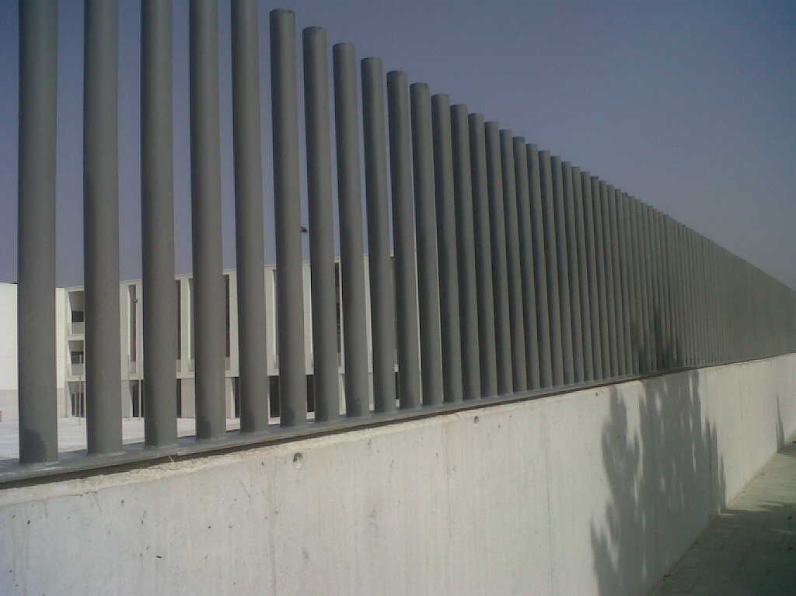
Notes:
Vallas de Cerramiento

Slide 146
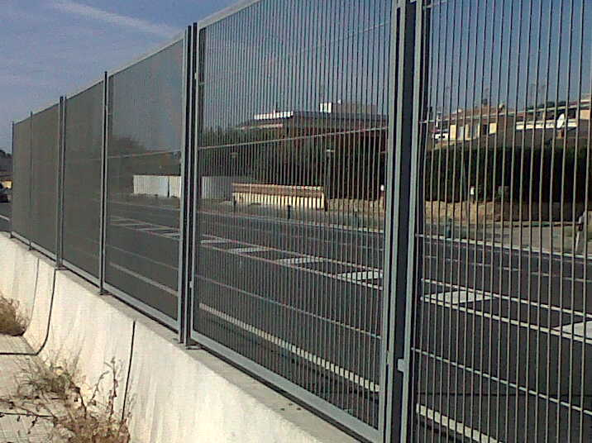
Notes:
Vallas de cerramiento

Slide 147
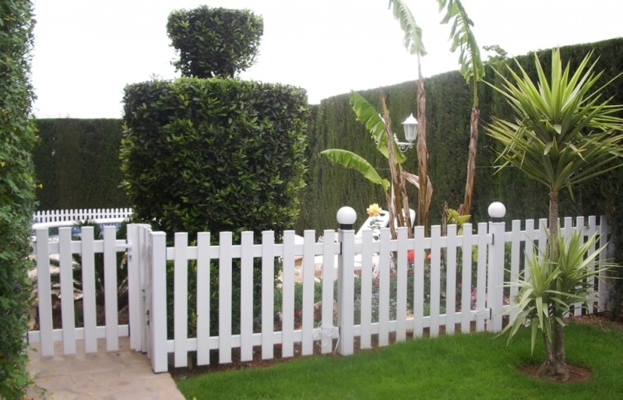
Notes:
Valla interior del jardín

Slide 148
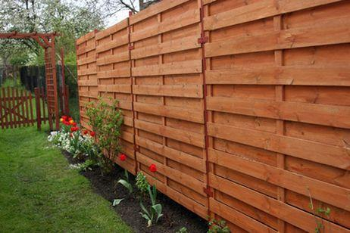
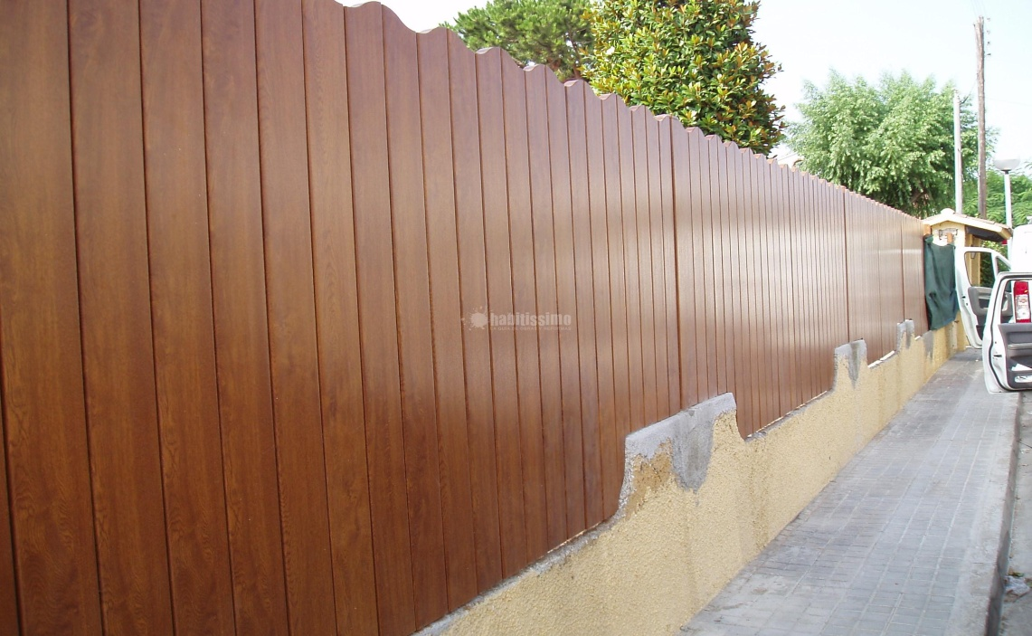
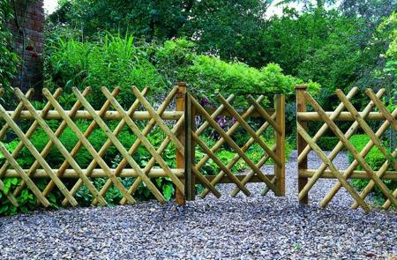
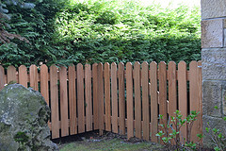
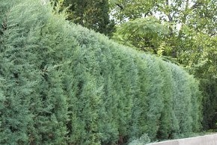

Slide 149




Notes:
Cerramientos

Slide 150
Características
Anchura: 40 - 50 cm
En partes intermedias se pueden poner muros a modo de jardinera
La elección del material depende del presupuesto
b. Vallas
Es el cerramiento más barato aunque es difícil de colocar. Hay de 2 tipos:
Opacas: su principal objetivo es conseguir individualidad, son menos fuertes que el muro y por lo tanto la sensación de seguridad en menor. Se usan materiales como madera, troncos. Si son muy opacos crean turbulencias con el viento.

Slide 151
Su gran ventaja, frente al muro, es que so fáciles de colocar, no precisan cálculos por ser ligeras, además su anchura es menor, por lo que se recomiendan el lugares pequeños.
Se pueden combinar bien con materiales como hierro, maderas, cañizo.
Al tener materiales menos nobles permiten el uso de trepadoras.
Su gran inconveniente es la durabilidad y que precisan mantenimiento porque son más frágiles.
Abiertas: sólo delimitan, no dan sensación de intimidad. Se suelen usar en cerramientos de parcelas y en divisorios dentro del jardín.

Slide 152
El material más usual es el alambre galvanizado con infraestructuras de fácil colocación.
Es aconsejable colocar vegetales que lo cubran como setos o trepadoras.
Dentro del jardín se usan como celosías de materiales nobles dulcificados con vegetales
Bordillos
Hay muchas posibilidades en cuanto a materiales y colocación.
Lo más normal es usas ladrillos, elementos cerámicos, metálicos... tienen menos de 20 cm de alto y se usan para bordear caminos, delimitar zonas...

Slide 153
CAMINOS
Usos de los caminos
Los caminos pueden ser para el tránsito de vehículos o de peatones, se usan para la segregación y zonificación de espacios.
Con ellos se pueden dirigir a los peatones y los coches y se puede dirigir el pensamiento de los caminantes por medio del transcurso de sensaciones: puntos focales, sakei, zonificación...
Desde el punto de vista práctico podemos dirigir las zonas de paso e interconectar las zonas de uso
Materiales y características
Los materiales deben permitir el paso durante todo el año.

Slide 154
Las medidas de los caminos van a depender del nº de usuarios que frecuentan su uso.
zona de entrada: mínimo 1.5 m (2 personas)
zona de coches: mínimo 2.5 m
caminos interiores:0.6 m
zonas de reposo con arbolado: 8 - 10 m
Tipos de caminos
En las zonas urbanas lo más usual es la línea recta combinada curvas, estas no pueden ser excesivas, si y tampoco debe haber muchos recodos, ya que sino aparecerán atajos antiestéticos.
En jardines pequeños el recorrido debe ser perimetral.

Slide 155
Formales: uso para grandes afluencias, los trazados deben ser rectos aunque dulcificados y se debe jugar con las sensaciones de proximidad o lejanía y con la fuerza de las líneas por medio del uso de materiales y su disposición.
Informales: con orografía más abrupta y ondulaciones.
Los trazados son más naturales.
Se usan en zonas secundarias o de menos tránsito. Se rodean de plantas, generalmente arbustivas, de forma desordenada.
Se pueden usar materiales blandos.

Slide 156
Caminos en zonas con pendiente.
Aunque pueda parecer que la pendiente es una dificultad, lo que se debe hacer es aprovecharla y tratar de que parezca atractiva.
Se pueden introducir jardines hundidos que dan mayor sensación de movilidad y aumenta la superficie de terreno, además disminuyen los ruidos.
Pendientes descendentes: se estructuran en terrazas y los desniveles se salvan con escaleras, las sensaciones son de amplitud.
Pendientes ascendentes: es mas complicado hay que crear zonas horizontales junto a la casa.
Se adecuan a líneas curvas que siguen las curvas de nivel.

Slide 157

Notes:
Paseo en un jardín natural

Slide 158

Notes:
Paseo de hormigón impreso

Slide 159

Notes:
Paseo e hormigón impreso

Slide 160




Notes:
Pavimentos

Slide 161




Notes:
Diferentes pavimentos

Slide 162




Slide 163




Slide 164
ESCALERAS
Se usan como nexo de unión entre niveles.
Se deben aprovechar los desniveles para colocar los escalones que deben ir en los desniveles pequeños.
La escalera debe servir como invitación para acceder al otro nivel, por esto el nº de peldaños no debe ser muy grande.
La escalera es un elemento que puede servir como elemento decorativo si se adecua la entorno, debe ser sencilla.
Formas
Tramos rectos: una variante son los tramos desplazados o compensando con rellanos
En ángulo

Slide 165
Curvas
Si visualmente da la sensación de amplitud parece que las distancias se acortan y viceversa.
Tipos constructivos
Empotradas en el terreno
Semiempotradas
Al aire
Seguridad
Hay que tener en cuenta que deben ser utilizables en cualquier época del año por lo que se deben evitar materiales que resbalen con el agua o hielo, los pavimentos también son importantes en rampas, hoy en día en parques públicos se deben poner accesos para minusválidos.

Slide 166
Estilos
Clásicas: constituyen un elemento estético y ornamental a la vez que práctico.
Se suelen usar como punto focal ya que son de materiales nobles como piedra pulida, mármol, maderas nobles, cerámicas... si se hacen de ladrillos se debe tener en cuenta que por el punto de cocción sea capaz de resistir las heladas sin resquebrajarse.
También se usa césped en la huellas, en zonas de precipitaciones altas, la contrahuella debe ir reforzada con materiales resistentes.
Informales: se usan materiales naturales como troncos, piedras, traviesas... con la posibilidad de incorporar vegetación en los márgenes o invadiendo la escalera.

Slide 167
Recomendaciones
En escalones de alturas pequeñas se sube con lentitud …
Los escalones deben tener todos la misma huella y contrahuella …
Es preferible usar nº escalones impar…
Mejor poner escalones anchos y menor nº, así evitamos poner barandillas…
La huella debe tener 1% de pendiente para que escurra el agua…
Si tiene más de 12 escalones se deben hacer descansillos.
La fórmula para determinar el tamaño de la huella y la tabica (contrahuella): H+2T=68
La pendiente viene dada por: Pte. = T/H debe ser menor a 12º.

Slide 168




Notes:
Escaleras para jardín

Slide 169




Notes:
Diferentes estilos de escaleras

Slide 170



Slide 171




Slide 172




Notes:
Diferentes estilos

Slide 173

Notes:
Escalera circular

Slide 174
PÉRGOLAS
Usos de las pérgolas
Función práctica:
dar sombra
Función estética:
Conducir
Secretismo
Delimitar espacios y definirlos
Tipos de pérgolas
-Encaminadoras: conducen al usuario de un lugar a otro, secretismo ocultando el final.
-Zonificadoras: se usan mucho rodeando los parques infantiles.

Slide 175
Estilos
Clásicas o formales: predominan los elementos arquitectónicos y los materiales de construcción frente a los vegetales. Producen un gran impacto visual y son de grandes dimensiones.
Informales rurales: tienen una función más práctica que estética los materiales son rudimentarios por lo que se usa material vegetal para dulcificar.
Dimensionado
Anchura: las estrechas dan sensación de agobio. Lo normal son 2 o 3 m. pero se debe guardar una relación con la altura.
Altura: si son bajas dan sensación de recogimiento y la vegetación las cubre con mayor rapidez, como mínimo tendrán 2 - 2.5 m

Slide 176
Ubicación
Se ubican según la importancia que se les quiera dar. Se pueden usar como punto focal o en lugares donde cumplan una misión práctica, también adosadas a modo de porche.
Se debe tener en cuenta que tipo de material vegetal se coloca puesto que algunos requieren exposiciones soleadas y otro de semisombra.
Emparrados
Se usa en el litoral mediterráneo desde hace siglos. Su mayor ventaja es que al perder la hoja en invierno permite el paso del sol mientras que en verano da sombra.
Encajan bien en estilos rurales, casa unifamiliares...

Slide 177




Notes:
Diferentes estilos de pérgolas

Slide 178

Notes:
Pérgola con trepadoras

Slide 179

Notes:
Pérgola metálica

Slide 180

Notes:
Pérgola romántica

Slide 181





Slide 182
Consejos de gilles clement
Gilles Clement nos habla del cambio paradigmático en que se encuentra la disciplina del paisajismo, desde una cosmovisión surgida en la misma Francia, antropocéntrica (el hombre al centro) y que concibe a la naturaleza como un objeto, hacia una cosmovisión ecocéntrica (el hombre como parte del ecosistema) y de la naturaleza incontrolable e impredecible.
Desde una estética rígida y estática, hacía una estética de la diversidad y la dinámica.
También nos alerta sobre los peligros de la noción materialista del progreso, y como se traduce ello en el crecimiento de las urbes y la degradación del paisaje asociado.

Slide 183
En Versalles está hoy la “Escuela Nacional Superior de Paisajismo de Versalles”, ya es una cosa un poco diferente, no estamos en el mismo jardín clásico sino en un huerto clásico, con producción de legumbres, frutas, etc.
Además de eso, se trata de una Escuela que se encarga de formar los estudiantes para el diseño del paisaje, pero contestando una pregunta general del tiempo, que no se acerca a una época completamente antigua del siglo XVIII.
Todo ha cambiado mucho y, sobre todo lo que cambio a principios del siglo XX, fue la idea de que no podemos manejar completamente la naturaleza, sino más bien pertenecemos a ella, no estamos fuera de ella.

Slide 184
Eso ha cambiado mucho, desde ver la naturaleza por sí sola, a una naturaleza con nosotros, nuestra relación con el paisaje, las plantas y los animales.
La idea de mantener un poder total, incluso sobre el horizonte que se ve en el jardín de Versalles, es una idea que tenía todo su valor en esa época porque en realidad todo el mundo lo pensaba posible, era una época de conocimiento, de ciencia, de enciclopedistas, de filosofía, un momento de excelencia del pensamiento, así que el hombre pensaba que era superior.
Pero hoy no, y por eso otros paisajistas en Francia, nos vemos de vez en cuando en esta situación, de estar confrontados a nuestra propia historia, por ejemplo los edificios del siglo XVIII.

Slide 185
Claro, el jardín que hice allí es un jardín contemporáneo, pero con una composición que se acerca mucho a la composición clásica, con una cierta simetría, un orden, etc….
Entonces, no vamos a borrar completamente u olvidar el pasado, sino reinterpretarlo y favorecer la diversidad de los jardines que hacemos hoy.
En otros casos tenemos una cierta liviandad, nos dedicamos a la sola diversidad, y entonces la forma del jardín va a ser completamente diferente, otra cosa, otro mundo, como el que traté de hacer en mi propio jardín cuando tuve la oportunidad de comprar un terreno en 1977 en Francia.
Allí hace más de treinta años, casi cuarenta, estoy haciendo esto, es mi laboratorio.

Slide 186
No, no son antagónicas, la estética viene de la manera de escenografiar el espacio y se puede escenografiar con materiales que pertenecen al pasado, incluso arbolitos podados que son el lenguaje más utilizado en los jardines clásicos, y mezclar eso con un jardín totalmente informal pero buscando el equilibrio entre los dos.
La disposición de la luz y de la sombra, las líneas y las perspectivas van a ser el trabajo del que compone ese espacio, del que arregla todo en cuanto a la estética.
No tenían la visión del jardinero, no se daban cuenta que las cosas cambian siempre, que el jardín no es un objeto.

Slide 187
Después de cinco años no pude soportar más esta situación y empecé a trabajar de otra manera; con instituciones públicas, haciendo parques, participando en concursos para obtener trabajos, y a partir de ese momento, me fue posible desarrollar los conceptos que yo consideraba importantes para los tiempos en que vivimos.
Una oportunidad muy grande para mí fue el Parque André Citroën, que es un parque de 14 hectáreas en Paris: era una gran oportunidad de hacer un parque.
Ganamos el concurso con un arquitecto y con otro equipo.
Fue la primera vez que era posible ofrecer a un público de la ciudad, un espacio con una idea completamente diferente: el “jardín en movimiento”.

Slide 188
Los clientes aceptaron, pese a que tenían miedo porque no era seguro el que fuera posible mantenerlo en el tiempo.
Al principio tenía muchas flores y luego cambió completamente, porque es un jardín en movimiento, todo cambia.
Tuve que dar cursos a los jardineros durante dos años, para que aprendieran a mantenerlo de cierta manera y hoy funciona solo.
Bueno, no tan sólo porque es un jardín, necesita jardineros, pero funciona con jardineros que saben y que antes no sabían nada, manejaban todo como en los tiempos del siglo XVIII o de Napoleón III, un gran gasto de dinero para hacer muchas cosas inútiles y arreglos forales horrorosos.

Slide 189
Los principios de composición
Durante el Renacimiento italiano, la transformación del arte de los jardines se efectúa sin renunciar a los temas medievales que empleaban céspedes, emparrados, abedules y fuentes adornadas de estatuas.
La composición se produce sin embargo en conjuntos más vastos, superpuestos en terrazas y abriendo amplias perspectivas.
El jardín a la italiana se caracteriza por su capacidad para explotar el paisaje cercano.

Slide 190
La composición de los planos horizontales en terrazas, la utilización de pantallas de vegetación cortadas crean fugas que enmarcan y ponen en valor el paisaje del campo italiano.
Este modo de composición, que se encuentra en la pintura del Renacimiento italiano refleja el ideal de apertura del pensamiento humanista.
Las proporciones en la composición
Las estatuas imitadas de la antigüedad, la presencia reponiendo del agua, vegetales elegidos y ordenados y la división matemática del espacio dominada por la geometría y la simetría son los principios mismos del jardín del Renacimiento florentino.
Minerales y vegetales son tratados de la misma manera, al servicio de un mismo propósito la arquitectural.

Slide 191
Se expresan las vicisitudes, la difícil investigación de la verdad, simbolizadas por la presencia de un laberinto, los destinos humanos escapan a los hombres por las estatuas inspiradas por el arte antiguo (estatua de Júpiter, estatua colosal de los Apeninos), las grutas representan el origen terrestre de los hombres.
Los jardines están situados alrededor de las villas, casi siempre de los Médicis, poniéndolos en valor y sirviendo de teatro para sus fiestas fastuosas. Estos jardines, autómatas accionados por fuerza del agua permiten todas las escenografías festivas.

Slide 192
Un paseo por la historia de este arte de la simbología
El arte del jardín japonés surge de la necesidad cultural del pueblo japonés, de estar en contacto con la naturaleza.
A diferencia de los jardines occidentales, donde se seleccionan y organizan los elementos naturales en estructuras mentales ajenas a su forma espontánea.
Su función es la de recrear un espacio o pasaje natural.

Slide 193
Evolución histórica del jardín japonés
Aunque en la prehistoria japonesa no encontramos vestigios de jardines como tal, si es cierto que observamos el nacimiento de elementos que luego estarán presentes en éstos.
Destaca la importancia de las rocas, los cantos rodados, el respeto infinito por los elementos naturales, muy vinculados con el sintoísmo.
Las primeras noticias sobre jardines japoneses están recogidas en la milenaria obra Nihon Shoki (720 d.C.), aunque no existen vestigios de estos primigenios jardines.

Slide 194
La obra, no nos los describe, pero constata la existencia de los mismos.
Las fuentes historiográficas, unido a las excavaciones arqueológicas, nos muestran un jardín panorámico con presencia de lagos, muy vinculados a los mitos taoístas.
Pertenecientes a las clases altas de la sociedad, a la familia imperial y su corte.
Son elementos de recreo, cuya función es el deleite y disfrute de estas gentes.

Slide 195
El período Heian (794-1192 d.C.) marca la personalidad japonesa en todas sus artes, esto se ve sobre todo en el jardín.
Se trata de un período muy prolífico para las artes, bajo el mecenazgo de la familia Fujiwara.
Aunque no existen ejemplos reales, se conocen bastante bien sus características gracias a las amplias fuentes escritas que se conservan. Destaca el Sakuteiki, el primer manual de jardinería japonesa, redactado en la segunda mitad del siglo XI, por Tachibana no Toshitsune, de la familia Fujiwara.

Slide 196
En él se recoge toda la tradición anterior transmitida de forma oral por los monjes y aristócratas.
Otra obra a destacar es el Genji Monogatari, escrito por Marusaki Shikibu.
Además encontramos representaciones gráficas de los jardines de este período en las pinturas de la época.

Slide 197


Slide 198


Slide 199


Slide 200
“Una fresca fuente manaba en el jardín del noroeste y brindaba a su entorno un agradable refugio de calor estival.
En los arriates al lado de la casa plantó bambúes chinos y, un poco más lejos, grandes árboles cuyo espeso follaje se asomaba formando corredores aireados y sombríos, tan agradables como los más idílicos bosques de las montañas.
El jardín estaba rodeado por setos con matas de deutzias blancas, naranjos cuyo aroma despierta el amor olvidado, rosas silvestres, peonias gigantes y otras muchas clases de arbustos y matas altas, escogidos con tal acierto que ni en primavera ni en otoño faltaría la riqueza de flores…”
Marusaki Shikibu

Slide 201
Se trata de jardines vinculados a las residencias aristocráticas, ya sea en la propia ciudad o en las residencias de verano de las afueras.
Aunque sus características son básicamente las mismas, si es cierto que los jardines de las villas tienen mayor libertad.
Siguen la línea de los jardines precedentes, con la presencia de colinas, grandes lagos.
Se trata de jardines panorámicos que captan la naturaleza, aunque no son copias de ésta.
Son jardines elegantes, sensuales, multicolores que tratan de deleitar todos los sentidos. Simbolizan la fugacidad de la vida, el inexorable paso del tiempo.

Slide 202
Existe una absoluta integración entre la naturaleza y los elementos arquitectónicos.
Quedará constatada la presencia de jardines interiores.
En cuanto a los jardines vinculados a la religión, los encontramos en templos de veneración de Buda Amida, un buda misericordioso que ofrece renacer en el paraíso de la tierra pura a todos sus fieles.
Se trata de un extraordinario lugar donde se encuentra su palacio, en medio de gran jardín con un lago de proporciones descomunales, en el que cae lluvia de oro
Esta representación quedará plasmada en los jardines de los templos.

Slide 203
Los períodos Kamakura (1192-1333 d.C.) y Muromachi son una etapa convulsa de la historia japonesa, tras una serie de luchas interinas, Minamoto no Yoritomo, de la familia Ashikaga, se hará con el poder absoluto en Japón.
Y será nombrado por el emperador como shogun. Instalado en la ciudad de Kamakura, Japón se convertirá en una dictadura militar hasta 1333 d.C.. Estableciendo relaciones de vasallaje basadas en la fidelidad de los samuraís.
Es una época marcada por la austeridad, la practicidad, pero sobre todo por el zen, marcará la estética del período..

Slide 204
El período Muromachi, el shogunado se va a relajar dando paso a una etapa mucho más refinada, desde el punto de vista artístico.
Algo que contrasta con la realidad histórica japonesas, plagada de guerras civiles.
Destacan los jardines secos y la pintura a la tinta, impregnados de la filosofía zen.
Con respeto a los jardines, se continúan construyendo jardines panorámicos vinculados a la arquitectura civil, pero con nuevas peculiaridades.
Ya no son patrimonio exclusivo de las familias imperial o de los grandes linajes nobiliarios.

Slide 205
Los shogunes y los grandes señores feudales construirán sus propios jardines.
Se trata de jardines para ser contemplados, con lagos de menores proporciones y veredas en su entorno.
Pero lo más llamativo del período son los jardines secos, según las teorías de Mirei Shigemori, los precedentes de éstos jardines secos se pueden encontrar en la prehistoria japonesa .
Donde se asocian formaciones rocosas singulares, con lugares sagrados de veneración.
Otro precedente de los jardines secos serían las composiciones rocosas de los jardines de los periodos Asuka, Akhuo, Nara y Heian, que reciben el nombre de kare sansui (montaña y agua marchitadas).

Slide 206

Notes:
Kyoto.Cherry Blossom

Slide 207

Notes:
Kyoto.-Katsura Rikyu

Slide 208

Notes:
Kyoto.japanese_garden

Slide 209

Notes:
Kyoto Temple Garden

Slide 210
Otras teorías establecen que los jardines secos surgen por iniciativa de los monjes zen, ya que se encuentran asociados a monasterios de dicha doctrina, como soportes de meditación.
Un claro ejemplo sería el Saiho-ji o jardín del musgo, en el templo de los aromas occidentales. Situado en la ciudad de Kioto, responde a las características básicas del período, un jardín panorámico para ser contemplado.
Con un lago en forma de corazón, con tres islas grandes y cuatro pequeñas.
Toda esta partes están completadas con una rica vegetación, con relevante importancia del musgo que lo recubre todo.

Slide 211
Ofreciendo distintas tonalidades que van desde ocres a verdes marrones, e incluso grises y blancos.
Aunque algunos autores creen que el tapiz aterciopelado, no corresponde a una intencionalidad del autor, actualmente se apuesta por que se trata de un efecto provocado.
En cuanto a la parte seca está constituida por tres composiciones rocosas, una karekati o cascada de bloques de granito establecidos en diferentes niveles.
Una gran piedra de meditación sobre la paz y el sosiego.
Y por último las islas de las tortugas (rocas que configuran la forma de una tortuga), símbolo de la longevidad. Soporte de meditación zen.

Slide 212
Como ya nos hemos referido el jardín seco propiamente dicho se desarrolla en la parte final del período.
Con unas características muy definidas, de reducidas dimensiones, vinculados a dependencias concretas.
Se trata de jardines planos, con escasos elementos, donde destacan las composiciones rocosas, la gravilla…
Los elementos de vegetación están muy limitados.

Slide 213
Y con los principios de la filosofía zen muy presentes: austeridad, simplicidad, sencillez, pobreza de recursos, ausencia de ornamentación y presencia de vacíos como máximo sugeridor del todo.
Los ejemplos más claros de esto, son el jardín Ryoan-ji, o templo del dragón apacible, el cuál recibe múltiples interpretaciones: desde unas islas contempladas a vista de pájaro, las crías de un tigre nadando en el mar o la paz de la mente perturbada por los pensamientos.

Slide 214
Y el jardín Daisen-in o gran templo del ermitaño, que representa el inexorable paso del tiempo en la vida humana.
En este período se desarrollarán la técnica ikedori o sákkei que, consiste en integrar la naturaleza viva con el jardín.
Se une visualmente la naturaleza circundante con nuestro propio jardín.
De tal forma que dicho jardín no tendría sentido en otro lugar.

Slide 215

Notes:
Ryoan-ji

Slide 216

Notes:
Ryoan-ji

Slide 217

Notes:
Ryoan-ji

Slide 218

Notes:
Daisen-in

Slide 219

Notes:
Daisen-in.

Slide 220

Notes:
Zen Garden

Slide 221
Posteriormente en el período Momoyama (1572-1615 d.C.), un período muy corto, pero de gran desarrollo comercial, sobre todo con la llegada de los portugueses al archipiélago japonés.
Y con ellos los contactos con occidente, el cristianismo o el arcabuz, que dará un nuevo sentido a la guerra.
Será la época de los grandes castillos defensivos, aunque se tratará de dar unidad al país.
En el ámbito de los jardines, apenas se aprecian novedades, salvo que se encuentran pegados a las residencias en un nivel inferior, potenciando su contemplación.

Slide 222
Gran exuberancia de vegetación y colorido, con enormes bloques rocosos.
Los arbustos son recortados en formas que evoquen la naturaleza.
La aportación más importante del período serán los jardines asociados a la casita del té.

Slide 223
jardín de la casita del té
Y por último en período Edo (1615-1868 d.C.), será una etapa muy floreciente para los jardines japoneses, donde se recoge toda la tradición anterior en esta materia.
La burguesía adinerada se sumará a la moda de completar sus residencias con jardines. Provocando que el aumento de demanda, haga surgir la profesión de jardinero profesional, y hasta la proliferación de tiendas especializadas.
El auge de la xilografía facilitará la publicación de manuales de jardinería.

Slide 224
Se mantiene las variantes de periodos anteriores, aunque con una novedad, el jardín de paseo, de grandes proporciones, plasman manifestaciones externas de la naturaleza de forma espontánea.
La característica fundamental será el camino o sendero que conduce al espectador en una visita por reproducciones a escala de vistas naturales del Japón, como por ejemplo el monte Fujiyama.
Se encuentra muy en relación con la moda de viajar que surge en este período.
Proliferan las guías de viaje, compendios sobre lugares para visitar en Japón.
Se reproducen bosques, pequeños campos de arroz y se multiplican los elementos de construcción humana.

Slide 225
En definitiva el arte del jardín japonés, es un reflejo del respeto por la naturaleza. De cómo a pesar de la “pobreza” de materiales, son capaces de ofrecer soluciones constructivas de grandes resultados. Tan presente en todas las artes japonesas. En el jardín japonés todo está planificado, será el propio jardín quién te conduzca por una multiplicidad de significados.
AA.VV, Artes tradicionales japonesas, ed. Dirección general del Patrimonio artístico y Cultural, 1975.

Slide 226

Notes:
Casa de Te

Slide 227





Slide 228

Notes:
Casa de te

Slide 229
EL JARDÍN MEDITERRÁNEO
En cada zona climática hay plantas que se desarrollan de manera natural, adaptadas a cada tipo de clima y suelo.
Si vives o tienes un jardín en el mediterráneo es obvio que la flora autóctona tendrá una serie de ventajas respecto al resto de plantas introducidas, como que crecen solas sin haberlas plantado.
Existen muchas plantas que han sido introducidas desde hace mucho tiempo que ya están perfectamente adaptadas al clima mediterráneo, con tanta presencia y tradición que sin ser autóctonas se pueden considerar plantas mediterráneas..

Slide 230
Plantas que adornan y enriquecen nuestros jardines y forman parte del paisaje.
Nos gustan los jardines que están diseñados sobre la base de la flora autóctonas, adaptadas al clima mediterráneo.
Te sorprenderás de la poca agua que necesitan y de la gran variedad de plantas que pueden enriquecer tu jardín.
Lo ideal es si ya tienes una parcela con plantas intenta aprovechar todas las que puedas.

Slide 231




Notes:
Jardines de Santa Clotilde y Marimurtra

Slide 232



Notes:
Jardín Mediterráneo

Slide 233

Notes:
Jardín mediterráneo

Slide 234

Notes:
Jardines de Cap Roig

Slide 235
100 PLANTAS PARA TU JARDÍN MEDITERRÁNEO
El jardín mediterráneo se compone de muchos tipos de plantas y árboles, hemos seleccionado las especies más adecuadas o comunes en la siguiente lista para que pueda diseñar un jardín a su gusto.
Además le facilitamos una descripción básica con las definiciones y características principales de la flora mediterránea.
No están todas ,pero si una extensa relación…

Slide 236
ÁRBOLES
1) OLIVO, OLIVERA (olea europea).
Imprescindible en todo el Mediterráneo.
Árbol longevo y pequeño muy apreciado por su fruto desde la época romana. Con él se elabora el preciado aceite de oliva.
2) CIPRES, XIPRES (cupressus sempervirens). Árbol esbelto, de copa puntiaguda recuerda la figura de un paraguas cerrado.
Los romanos lo plantaban como símbolo de bienvenida. Hoy es un árbol destacado en el paisaje Mediterráneo. También se utiliza mucho de seto. Es un árbol de mantenimiento cero como ejemplar solitario, pero hay que tener atención a un posible ataque de hongos.(Coryneum cardinale)

Slide 237
3) ALMENDRO, ATMETLER (prunus dulcis).
Es el primero en anunciar la primavera con su espectacular floración. Es resistente y poco exigente en cuidados. De pequeño tamaño y hoja caduca. Las almendras un fruto exquisito con el que se elabora turrón.
4) ALGARROBO, GARROFERA (ceratonia siliqua).
Muy preciado y cultivado por los árabes. La semilla de la algarroba determino la medida del oro en quilates. Esta semilla, llamada por los árabes al-qiilat ,son tan iguales en peso que tantas semillas equivalían a tantos quilates.
Aunque se puede hacer bastante alto, su madera no está preparada soportar grandes dimensiones. Es un árbol perenne y de buena sombra.
.

Slide 238
5) GRANADO, MAGRANER. ( Punica granatum ) Árbol de bello tronco, de pequeño tamaño y hoja caduca. De intenso color amarillo en otoño. Sus frutos son muy apreciados.
6) ALMEZ, LLIDONER (celtis australis)
Este es un árbol de copa globosa y de ramas bien repartidas. No necesita poda. Caducifolio y de crecimiento lento.
7) LIMONERO, LLIMERA (citrus limón). Árbol aromático por sus flores, hojas y frutos. Los limones aguantan bastante en el árbol y pueden florecer dos veces al año. Pequeño y de hoja perenne.
8) HIGUERA, FIGUERA.(ficus carica ) Este es un árbol de madera blanda y muy aromático. Sus frutos se comen

Slide 239
9) MORERA (morus nigra).
Árbol de crecimiento rápido y fácil de controlar su copa. Existe una variedad hibrida que no da frutos. Árbol caducifolio. Sus hojas sirven para alimentar a los gusanos de seda.
10) CAQUI (diospiros kaki).
Lo más llamativo del caqui es la espectacular coloración roja de sus frutos a final del verano y de sus hojas en otoño.
11) MADROÑO, ARBORCER (arbustus unedo) Pequeño árbol que crece lentamente, de hoja perenne. Sus frutos tardan dos años en crecer y madurar.
12) NISPEROS. NESPRER. ( eriobotrya japonica ) Árbol de porte pequeño, hojas anchas, perenne y aspecto tropical. Sus frutos son los primeros del año.

Slide 240
13) MIMOSA. ( acacia hibrida )
De espectacular floración en primavera.
14) JACARANDA. ( jacaranda mimosaefolia )
Este árbol muda sus hojas en primavera y cuando el árbol esta sin hojas florecen preciosas flores moradas.
PALMERAS
15) PALMITO (chamaerops humilis).
Única palmera autóctona que crece libremente por las montañas del litoral. De pequeño tamaño y de varios pies. Con las hojas en forma de abanico se elaboran escobas y cestos.

Slide 241
16) DATILERA (Phoenix dactilifera).
Esta palmera ha sido cultivada por los árabes y es originaria del norte de África. Su fruto es apreciado. De gran porte y muy extendida por todo el mediterráneo.
17) CANARIA (Phoenix canariensis).
Originaria de canarias es la palmera más grande que podemos plantar. Su fruto no es comestible. Actualmente se encuentra amenazada por el picudo rojo.
18) WASHINGTONIA ROBUSTA. Palmera de rápido crecimiento, con un tronco estrecho y esbelto que puede alcanzar 25metros de altura...Hojas en forma de abanico.

Slide 242
19) WASHINGTONIA FILIFERA.
De un porte más imponente que su hermana la robusta, el tronco más gordo y crecimiento mas lento. Sus hojas más grandes se deshilachan.
20) CHAMAEROPS EXELSA (trachicarpus fortunei).
Pequeña palmera con hojas en forma de abanico sin espinas en las hojas.

Slide 243
ARBUSTOS
La perfecta combinación de árboles, arbustos y planta pequeña hará que tu jardín se muestre en todo su esplendor. Los arbustos son ideales para ocupar parcelas pequeñas, en setos, borduras y combinados con planta pequeña. Los arbustos son bellos por su flor, por su forma o el color de sus hojas.
21) ADELFA.-Nerium oleander
22) LENTISCO.-Pistacia lentiscus
24) MIRTO.-Mirthus communis
25) GALAN DE NOCHE.-Cestrum nocturnum
26) METROSIDERO.-Metrosideros tomentosa
27) POLIGOLA.-Polygola mirthifolia

Slide 244
28) COTONEASTER.-Cotoneaster vars.
29) RETAMA.-Retama monosperma
30) PITOSPORUM.-Pittosporum tobira
31) JUPITER.-Lagerstroemia indica
32) PHORNIUM.-Phornium tenax
33) PACIFICO.-Hibiscus rosa-sinensis
34) DURILLO DE FLOR.-Viburnum tinus
35) TOMILLO.-Thymus vulgaris
PLANTAS AROMÁTICAS
Casi todas las plantas aromáticas de esta lista son autóctonas. Son perfectas para el jardín mediterráneo, muy duras y resistentes a sequias e inviernos húmedos y fríos.
36) ROMERO.-Rosmarinus officinalis
37) LAVANDA.-Lavandula angustifolia
38) SANTOLINA.-Santolina chamaecyparissus

Slide 245
39) POLEO.-Mentha pulegium
40) MENTA.-Mentha x piperita,
41) MELISA.-Melissa officinalis
42) RUDA.-Ruta graveolens
43) CURRY.-Helichrysum italicum
44) PEREJIL.-Petroselinum crispum
45) OREGANO.-Origanum mejorana
46) AJEDREA.-Satureia montana
47) SALVIA.-Salvia officinalis
48) INCIENSO.-Plectranthus madagascariensis
49) TOMILLO.-Thymus vulgaris

Slide 246
TREPADORAS
Ideales para cubrir tus pérgolas de sombras de flores coloridas. También para tapizar tus paredes de color.
50) PARRA Vitis vinifera.-Parra de uvas
51) PARRA VIRGEN.-Partenocissus tricuspidata
52) PARRA VIRGEN.-Partenocissus quinquefolia
53) HIEDRA.-Hedera vars.
54) BUGAMBILLEA.-Bouganvillea hibridas vars.
55) PLUMBAGO.-Plumbago auriculata
56) JAZMIN.-Jasminum vars.
57) BIGNONIA.-Bignonia vars.
58) GLICINA.-Wisteria chinensis

Slide 247
PLANTAS CRASAS
Las plantas crasas están preparadas para crecer ellas solitas sin que tengan ningún tipo de mantenimiento. Destacan por sus formas y colores. Combinan perfectamente con pequeña planta de flor de temporada.
59) KALANCHOE.-Kalanchoe vars.
60) ALOE VERA.-Aloe vera
61) AGAVE ATTENUATA.-Agave attenuata
62) AGAVE FEROX.-Agave ferox
63) AGAVE AMERICANA.-Pita comun
64) AEONIUM.-Aeonium vars.
65) ALOE MARLOTII.-Aloe marlothii
66) PACHYPHYTUM OVIFERUM.-Pachyphytum..

Slide 248
PLANTAS PEQUEÑAS Y PLANTAS DE FLOR
67) AVE DEL PARAISO.-Strelitzia reginae
68) ESPARAGUERAS.-Asparagus vars.
69) TEUCRIUM.-Teucrium chamaedrys
70) MARGARITAS.-Chrysanthemum frutescens
71) PALMA DE SAGU.-Cyca revoluta
72) AGRACEJO.-Berberis vars.
73) OLIVILLO.-Teucrium fruticans
74) ROSAL
75) BEAUCARNEA.- Nolina recurvata
76) WESTRINGIA.-Westringia fruticosa
77) LINO DE NUEVE ZELANDA.-Phornium tenax
78) GAZANIAS.-Gazania vars.

Slide 249
79) TARAJE.-Tamarix vars.
80) LOTUS.-Lotus berthelotii
81) CLAVEL.-Dianthus vars.
82) DIMORFOTECAS.-Osteospermum ecklonis
88) BREZO.-Erica arborea
89) PETUNIAS.-Petunia x hibrida
90) LANTANAS.-Lantana camara vars.
91) VERBENAS.- Verbena x hibrida y vars.
92) CLAVEL CHINO.-Dianthus chinensis o Tagetes

Slide 250
HUERTO
93) TOMATES.-Solanum lycopersicum
94) LECHUGAS.-Lactuca sativa
95) CEBOLLAS.-Allium cepa
96) HABAS.-Vicia faba
97) NABOS.-Brassica rapa,
98) ZANAHORIAS.-Daucus carota
99) ALCACHOFAS.-(Cynara cardunculus var. Scolymus)
100) PIMIENTOS.-Capsicum vars.
101) COLES.-Brassica oleracea convar. acephala
102) RABANOS.-Raphanus sativus
103) GIRASOL.-Helianthus annuus
104) MAIZ.-Zea mais

Slide 251
105) PEPINOS.-Cucumis sativus
106) AJOS.-Allium sativum
107) CARDOS.-Cynara cardunculus,
En el arte del jardín, intervienen principios compositivos y de orden, al igual que otras artes porque tienen su origen en leyes universales. Como en los principios de la armonía musical o en combinaciones de espacios y colores de las artes plásticas.
El diseño de jardines significa organizar y modelar espacios con un fin determinado.
Utilitarios, estéticos, forman parte de una composición que armoniza elementos naturales con arquitecturas y decoraciones.

Slide 252
Es un proceso que requiere el conocimiento del lugar, su potencial, y especialmente, sensibilidad para realizar espacios beneficiosos para disfrutar sin dañar el medio ambiente.

Slide 253
Los jardines persas
Entre las antiguas civilizaciones del Próximo y Medio Oriente, la persa hizo una destacada contribución al arte del jardín.
Allí, en un territorio colindante a la antigua Mesopotamia, fue donde se ordenó por primera vez un tipo de jardín de especial repercusión en diversas y heterogéneas culturas posteriores.
Los jardines islámicos, andalusíes, mogoles, los claustros medievales, los cuadros de los jardines renacentistas e incluso el triunfo del jardín francés barroco, deben mucho, desde el punto de vista de su concepción espacial, al jardín desarrollado en Persia.

Slide 254
Pese al tiempo transcurrido tras el fin de las dos dinastías persas y a pesar de haber existido un largo paréntesis de colonización griega y aparente olvido de su cultura, los testimonios existentes de jardines sasánidas confirman una continuidad en la concepción del jardín, fiel a la antigua tradición aqueménida.
Los diferentes testimonios de diversa procedencia que hoy tenemos sobre los jardines persas (literarios, arqueológicos, en las artes decorativas, etc.) permiten analizar su tipología en un plano teórico ideal, una tipología única y diferenciada con entidad propia.

Slide 255

Notes:
Jardín de las Delicias

Slide 256





Slide 257
El jardín responde a la concepción del mundo dividido en cuatro partes correspondientes a los cuatro elementos esenciales: agua, aire, tierra y fuego.
La materialización de esta idea en forma de jardín consiste en un cuadro dividido en cuatro cuadrantes mediante sus dos ejes transversales, ejes que señalan a los cuatro puntos cardinales. Resulta así el tipo de jardín denominado chahar bagh, palabra persa que significa ‘jardín cuatripartito’ o ‘jardín de jardines’. La simbología del número cuatro que representa los cuatro elementos sagrados tiene antecedentes muy antiguos. En el Génesis, primer libro del Antiguo Testamento, un río salía del Edén para regar el jardín; desde allí se dividía en cuatro brazos.

Slide 258




Slide 259





Slide 260






Slide 261
Para los persas de la antigüedad, una cruz dividía al mundo en cuatro partes; en su centro se encontraba un manantial. Los parques de caza mesopotámicos estaban divididos en cuatro cuartos, con un edificio central.
La composición del jardín persa responde a los siguientes principios:
- Recinto cuadrado, en donde los elementos de cierre definen y configuran su forma.
- Dos ejes de simetría transversales materializados como caminos con canales de agua.
- Los cuatro cuadrantes resultantes de esta división, son espacios destinados a la plantación,
- En el cruce de los ejes o caminos, aparece un elemento que refuerza así la composición de tipo centrípeta (pabellones o estanques).

Slide 262
En esta composición que representa el mundo, los elementos responden a mensajes simbólicos y, al mismo tiempo, a necesidades prácticas, aunque éstas queden en segundo plano.
Luz y agua, presentes también en su filosofía y su religión, representan el bien y la vida, pero también son esenciales para asegurar el buen desarrollo y mantenimiento del jardín.
Caminos y canales se construyen a un nivel ligeramente elevado con respecto a la cota de los cuadrantes destinados a la plantación.
De esta manera, mediante la apertura de compuertas, el agua de los canales se desborda, rebosando los caminos y alcanzando a los cuadros inferiores, que quedan inundados.

Slide 263
El sistema de «riego a manta» —por inundación—, es una técnica de riego por lo bajo, es decir que se dirige directamente al sustrato de la planta para alimentar sus raíces sin tocar la parte aérea (hojas y flores), adecuada en climatologías de sol intenso. Este riego por inundación fue aprendido más tarde por agricultores y jardineros del imperio islámico que lo introdujeron en la Península Ibérica, donde se ha mantenido en huertos y jardines.
El agua de inundación debida al riego, al igual que la de los estanques del jardín, producía, además, un efecto estético: se convertía en un espejo en el que se reflejaba el cielo, con sus astros, las nubes en movimiento y la especial cualidad luminosa de las distintas horas del día.

Slide 264
La situación de los estanques es básica para la concepción centrípeta del jardín persa, destinándose para ello precisamente, el punto de encuentro de ejes.
El elemento central puede ser también un pabellón, una arquitectura ligera y abierta al jardín, desde donde poderlo percibir en su totalidad.
Otras veces, el elemento central de énfasis es una glorieta de cuatro árboles cuyas ramas entretejen una bóveda vegetal.
En el jardín persa contrasta su estricta organización espacial con la disposición de la plantación en los cuadrantes del mismo, donde las diversas plantas se colocan de forma densa y arbitraria.

Slide 265
Colores, olores, formas y texturas se mezclan preparando un lugar para el disfrute de los sentidos, en el que el color también responde a una simbología.
En los cuadros se albergan especies de medio y bajo porte, arbustos y herbáceas de poca altura que se extienden como una alfombra viva a ras de los caminos elevados.
Especies de flor fragante como la rosa forman el muestrario vegetal, flores sencillas que prestan una imagen cálida y silvestre en contraste con el rígido esquema formal.

Slide 266
Las especies de mayor porte, los árboles, también ocupan un lugar, aunque éstos lo hacen siguiendo un orden geométrico, subrayando los caminos, plantados en sus bordes en rigurosas alineaciones. Cipreses de porte piramidal contrastan con los guindos o los granados, más bajos y de porte redondeado.
Además de la concepción puramente estética, también se atribuye a los jardines persas un significado cosmológico.
Expresarían una visión del universo, serían un símbolo de la vida que, al ser adoptado por los conquistadores árabes, se difundió y llegó a constituir el arquetipo del jardín islámico (D. Wilber).

Slide 267
El jardín islámico: un jardín de tradición persa y mediterránea
Según el historiador del arte islámico G. Marçais, el mundo musulmán debe su iniciación en el arte de los jardines a Irán, país por excelencia de las plantaciones irrigadas y cultivos arbustivos.
El hecho de que palabras árabes como bustan o firdaws hayan sido tomadas del persa, bastaría para justificar esta hipótesis.
La palabra pairidaeza, citada muchas veces en el Avesta (el paraíso persa), significa ‘jardín’. Pasó al árabe con la forma de firdaws y es citada en dos ocasiones en el Corán (XVIII, 107 y XXIII, 11).

Slide 268
Este término se transmitió a diversas lenguas occidentales a través del Oecomenicus de Jenofonte (paradeisos en griego, paradisus en latín, paradis, paradise, paradiso, etc. en las lenguas europeas), significando exclusivamente ‘paraíso’ y no, ‘jardín’.
No obstante, el jardín en la cultura islámica se configura a partir de elementos formales y compositivos derivados de los jardines presentes en los territorios conquistados, manifestándose una doble influencia:
- La de Persia: pues la tradición del char bagh presentó a los ojos de los musulmanes un esquema formal que resultaba válido como abstracción geométrica de la idea de paraíso coránico.

Slide 269
Además, el jardín sasánida con su refinamiento, proponía el modelo adecuado al prestigio del sultán: lujo unido a la presencia constante de vergeles, estanques, canales y pabellones de recreo.
- La de Roma: las fuentes con surtidores de la tradición romano-bizantina y, en general, los aspectos más arquitectónicos del jardín islámico, derivan de aquélla: pórticos, columnatas, suelos pavimentados, así como la tipología del patio jardín, son los rasgos más romanos del jardín islámico.
En este sentido, algunos autores consideran supravalorado el peso de la influencia persa en detrimento de la mediterránea, donde las tradiciones mesopotámicas se habían pasado por el tamiz de la cultura helenística y judeo-cristiana (A. Jiménez).

Slide 270
El jardín en la cultura islámica como en la antigua cultura persa, la egipcia o la mesopotámica, deriva de los condicionantes físicos que se dan en su localización.
La escasez de agua, la tierra árida, el calor intenso, son determinantes para lograr, a partir de sabios y sensatos recursos, un jardín con una atmósfera bien diferenciada de su entorno natural.
Desde esta perspectiva, el jardín islámico es la vivificación de un trozo de desierto, un oasis, alcanzada mediante el aporte de agua, considerada ésta como un bien superior, origen de vida. Inevitablemente tienen que existir muros que confinen el jardín y lo salvaguarden de los vientos cálidos.

Slide 271
Paralelamente, la función simbólica es primordial. El jardín islámico tiene una función de ostentación de prestigio; su uso responde a la idea de placer sensual en una atmósfera de paz y, desde un punto de vista espiritual, el lugar que permite llegar a un estado de comunicación con Dios o de reflexión y entendimiento.
Lo sensorial se encuentra en los elementos de la composición que estimulan la vista, el oído, el gusto o el tacto.
Se utilizan recursos como los colores, las texturas y esencias de las especies vegetales, los acabados y colores de los materiales del suelo y muros, o mediante el uso del agua en estanques, canales y surtidores.

Slide 272
En los muros que rodeaban al jardín, se desarrolló un arte ornamental.
Los atauriques, dibujos en relieve formados con yeso, generalmente representan simplificaciones de motivos vegetales.
Otro recurso presente en las yeserías de los muros, fue la propia escritura árabe, hilvanando frases relativas al Corán, poesías o frases en homenaje al califa.
El empleo de material cerámico para la ornamentación, añadió un contraste brillante y colorista.

Slide 273
Incluso, se sabe de la existencia de estatuas (animales y, excepcionalmente, humanas) en algunos jardines omeyas de Palestina y de Al Ándalus.
Los autómatas eran otro elemento ineludible de los jardines islámicos.
El modelo centrípeto, el centro del jardín es el punto hacia el cual convergen las tensiones del espacio.
La presencia en este punto central de un pabellón ligero, responde a la esencia del jardín islámico.

Slide 274
Es una estructura abierta por sus cuatro lados desde la cual se descubre el jardín en todas las direcciones.
Los pabellones adoptan formas muy diversas y sus orígenes se remontan a las pérgolas del jardín romano o a las construcciones ligeras que se abren a jardines frondosos en las pinturas murales romanas.
Una variante del pabellón la constituye un quiosco situado en la copa de un árbol, provisto de una escalera de acceso.
Una segunda vista es la que se produce desde la entrada, en el límite, hacia el centro.

Slide 275
Esta vista está controlada mediante uno de los ejes compositivos, que se encarga de conducirla, dirigiéndola hacia el elemento situado en el cruce de los ejes.
El agua es el elemento primordial del jardín islámico.
Los recursos se dirigen a un uso óptimo de la misma, mediante técnicas de recogida, almacenamiento y distribución, exaltándola en la composición.
Su forma está determinada por los canales y los estanques que la contienen.
Aparece tanto de forma estática, contenida en estanques, como en movimiento, circulando por los canales y saliendo de surtidores, de manera que ofrece un fondo sonoro y un contraste dinámico.

Slide 276
La luz también desempeña un papel importante en los jardines.
La cultura islámica considera la luz símbolo de bondad, verdad y armonía.
Así, cada elemento del jardín está pensado según su manera particular de absorber o reflejar la luz. Desde la arquitectura, en donde arcos y yeserías caladas introducen rayos y puntos de luz en el peristilo del patio, o su decoración con azulejos vidriados o metalizados que producen destellos desde el fondo; al agua, cuya utilización como lámina de espejo provoca una luminosidad en el centro del jardín; pasando por los tonos cálidos de frutos y flores de las especies vegetales.

Slide 277
La disposición de los elementos vegetales atiende a dos criterios diferentes: por un lado, a una disposición geométrica siguiendo los caminos, que ayuda a dirigir las vistas (aquí se encuentran árboles como el ciprés, o de flor como el almendro); y por otro, a una composición sin orden geométrico en los cuadrantes, donde los arbustos y herbáceas se seleccionan por sus colores, texturas, aromas.
Fuera del jardín, en huertas y vergeles, se introducen frutales y viñedos

Slide 278

Notes:
Babur Gardens, un parque histórico en Kabul, Afganistán.

Slide 279


Slide 280

Notes:
Patiop

Slide 281

Notes:
Patio de las Doncellas

Slide 282

Notes:
Patio del Yeso.-Reales Alcázares

Slide 283

Notes:
Islamice Garden

Slide 284

Notes:
Generalife

Slide 285


Notes:
Alhambra

Slide 286


Slide 287

Notes:
Patio de los Arrayanes

